Slide 1

Zrównoważony Kampus SGGW –
- kształcenie na rzecz branż kluczowych
Fundusze Europejskie
dla Rozwoju Społecznego
Projekt współfinansowany z Europejskiego Funduszu Społecznego Plus
w ramach Programu Fundusze Europejskie dla Rozwoju Społecznego 2021-2027
Priorytet 1 Umiejętności
Działanie 01.05 Umiejętności w szkolnictwie wyższym

Slide 2
Żywienie mineralne roślin
Żywienie mineralne roślin w praktyce

Slide 3
AGENDA SPOTKANIA
Fundusze Europejskie
dla Rozwoju Społecznego
Przedstawienie gospodarstwa
Technologie uprawy i systemy nawożenia w gospodarstwie
Efektywność mineralnego nawożenia w praktyce
Środowiskowe, społeczne i ekonomiczne uwarunkowania produkcji ogrodniczej
Wyzwania współczesnego ogrodnictwa
Podsumowanie i dyskusja

Slide 4
1. Przedstawienie gospodarstwa
Kim jesteśmy
Nasz skład
Zakres produkcji
Specyfika funkcjonowania

Slide 5
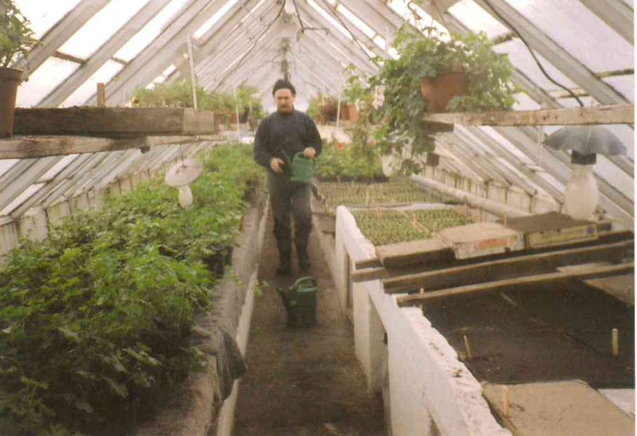
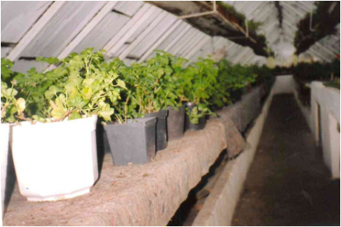
Kim jesteśmy?
Jesteśmy rodzinnym ogrodnictwem ze Starego Targu, (15km od Malborka), działamy nieprzerwanie od 1950 roku. Obecnie prowadzone jest już przez trzecie pokolenie.

Slide 6
Nasz skład
  Dziadek Janusz, specjalista ds. sprzedaży bezpośredniej na lokalnych targowiskach
  Babcia Dorota, zarządzanie sytuacjami kryzysowymi i cierpliwe pikowanie siewek
  Kasia kontrola finansów i prowadzenie mediów społecznościowych
  Tomek dział utrzymania ruchu m.in. naprawa przecieków w systemach nawadniających
Oraz trójka dzieci, współpracowników i rodziny, która nas wspiera i na którą możemy zawsze liczyć. Wzajemne zastępowanie się

Slide 7
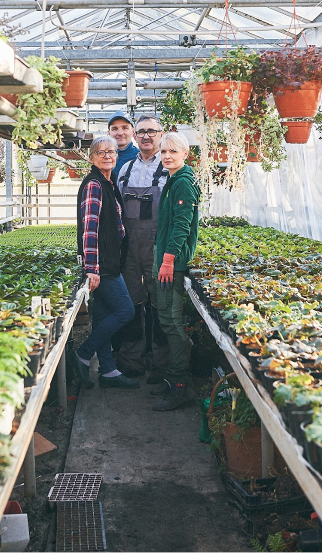
Nasz skład - zdjęcie

Slide 8
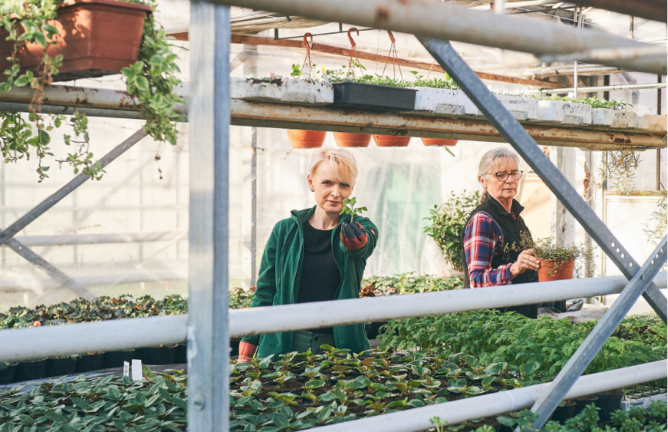
Zakres produkcji
Produkcja sezonowa:
  rozsada warzyw (pomidory, papryka, ogórki, kapustne, seler, por),
  zioła (m.in. bazylia, oregano, mięta),
  rośliny ozdobne: bratki, pelargonie, surfinie, begonie, byliny,
  jesienna produkcja chryzantem
Produkcja całoroczna:
  własne warzywa uprawiane w tunelach i na polu,
  sprzedaż warzyw świeżych oraz przechowywanych do wczesnej wiosny

Slide 9
Specyfika funkcjonowania
produkcja dostosowana do potrzeb lokalnego rynku,
sprzedaż bezpośrednia w gospodarstwie oraz na targowiskach,
połączenie tradycyjnej wiedzy ogrodniczej z nowoczesną promocją i komunikacją online.

Slide 10
2. Technologie uprawy i systemy nawożenia w gospodarstwie
Omówienie stosowanych technologii związanych z żywieniem roślin i środkami produkcji.
Przedstawienie praktycznych zasad doboru metod nawożenia w zależności od warunków uprawy, gatunku i fazy wzrostu roślin.
Omówienie sposobów aplikacji nawozów oraz wykorzystywanej mechanizacji i infrastruktury.
Alternatywne technologie produkcji oraz ich ocena.

Slide 11
Technologie uprawy
  podłoża uprawowe (rozsada)
Tace rozsadowe.
Podłoża torfowe (torf frezowany) o wysokiej pojemności wodnej i dobrej strukturze powietrznej.
Kontrolowane pH (5,5-6,5) oraz zasolenie (EC).
Z 20 lat temu ziemia z lasu, przesiewana własnoręcznie.
Co to jest frakcja?

Slide 12
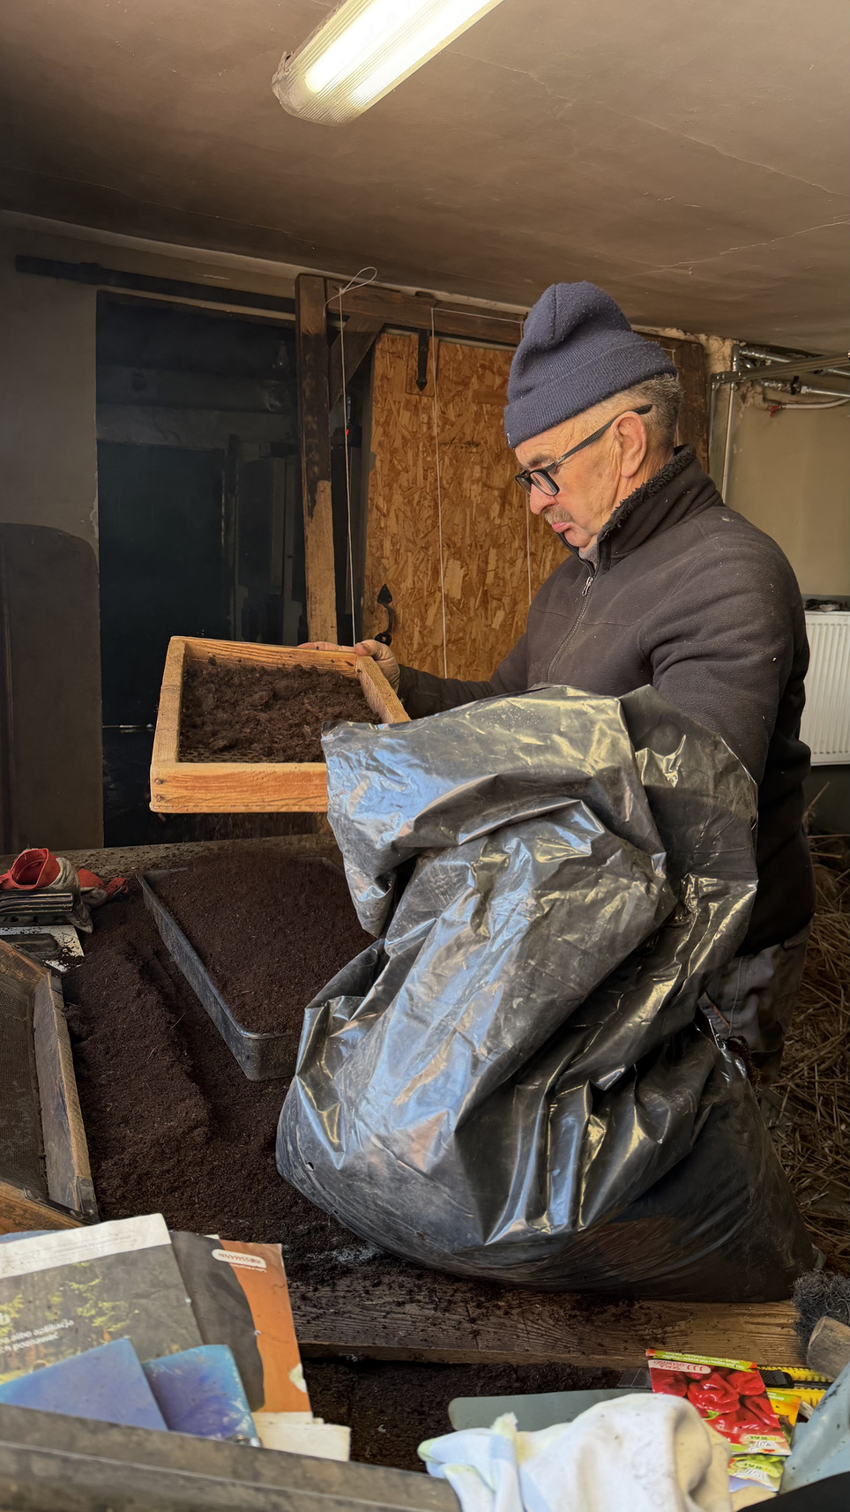
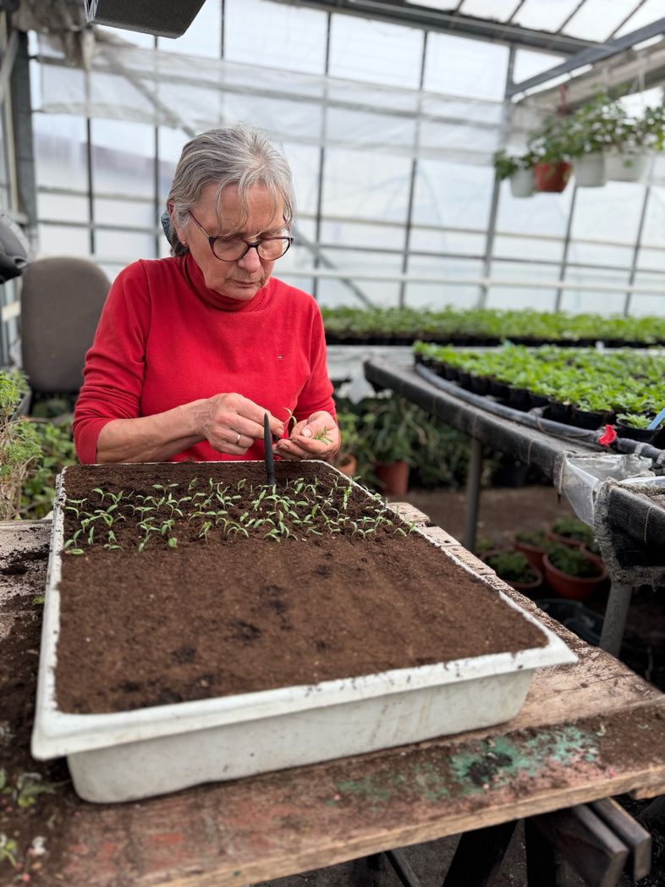
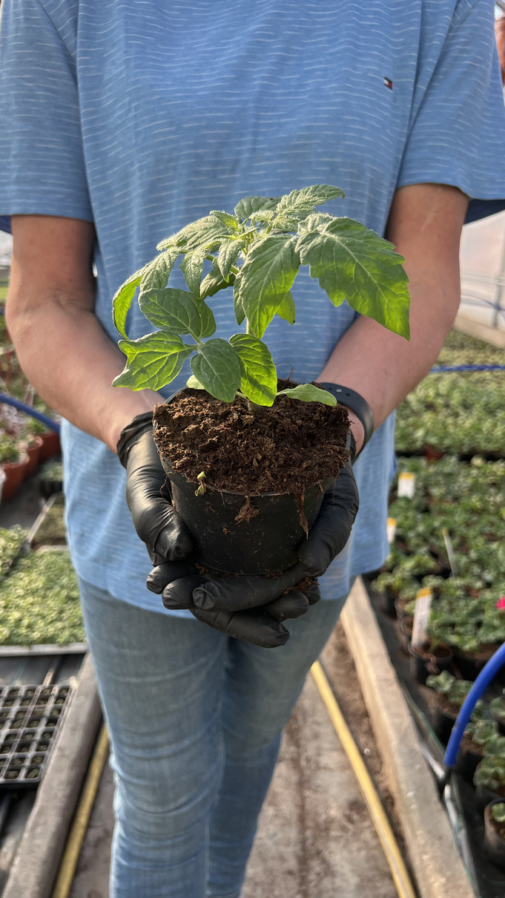
Technologie uprawy
Wysiew
Pikowanie
Sadzenie
  podłoża uprawowe (rozsada)

Slide 13
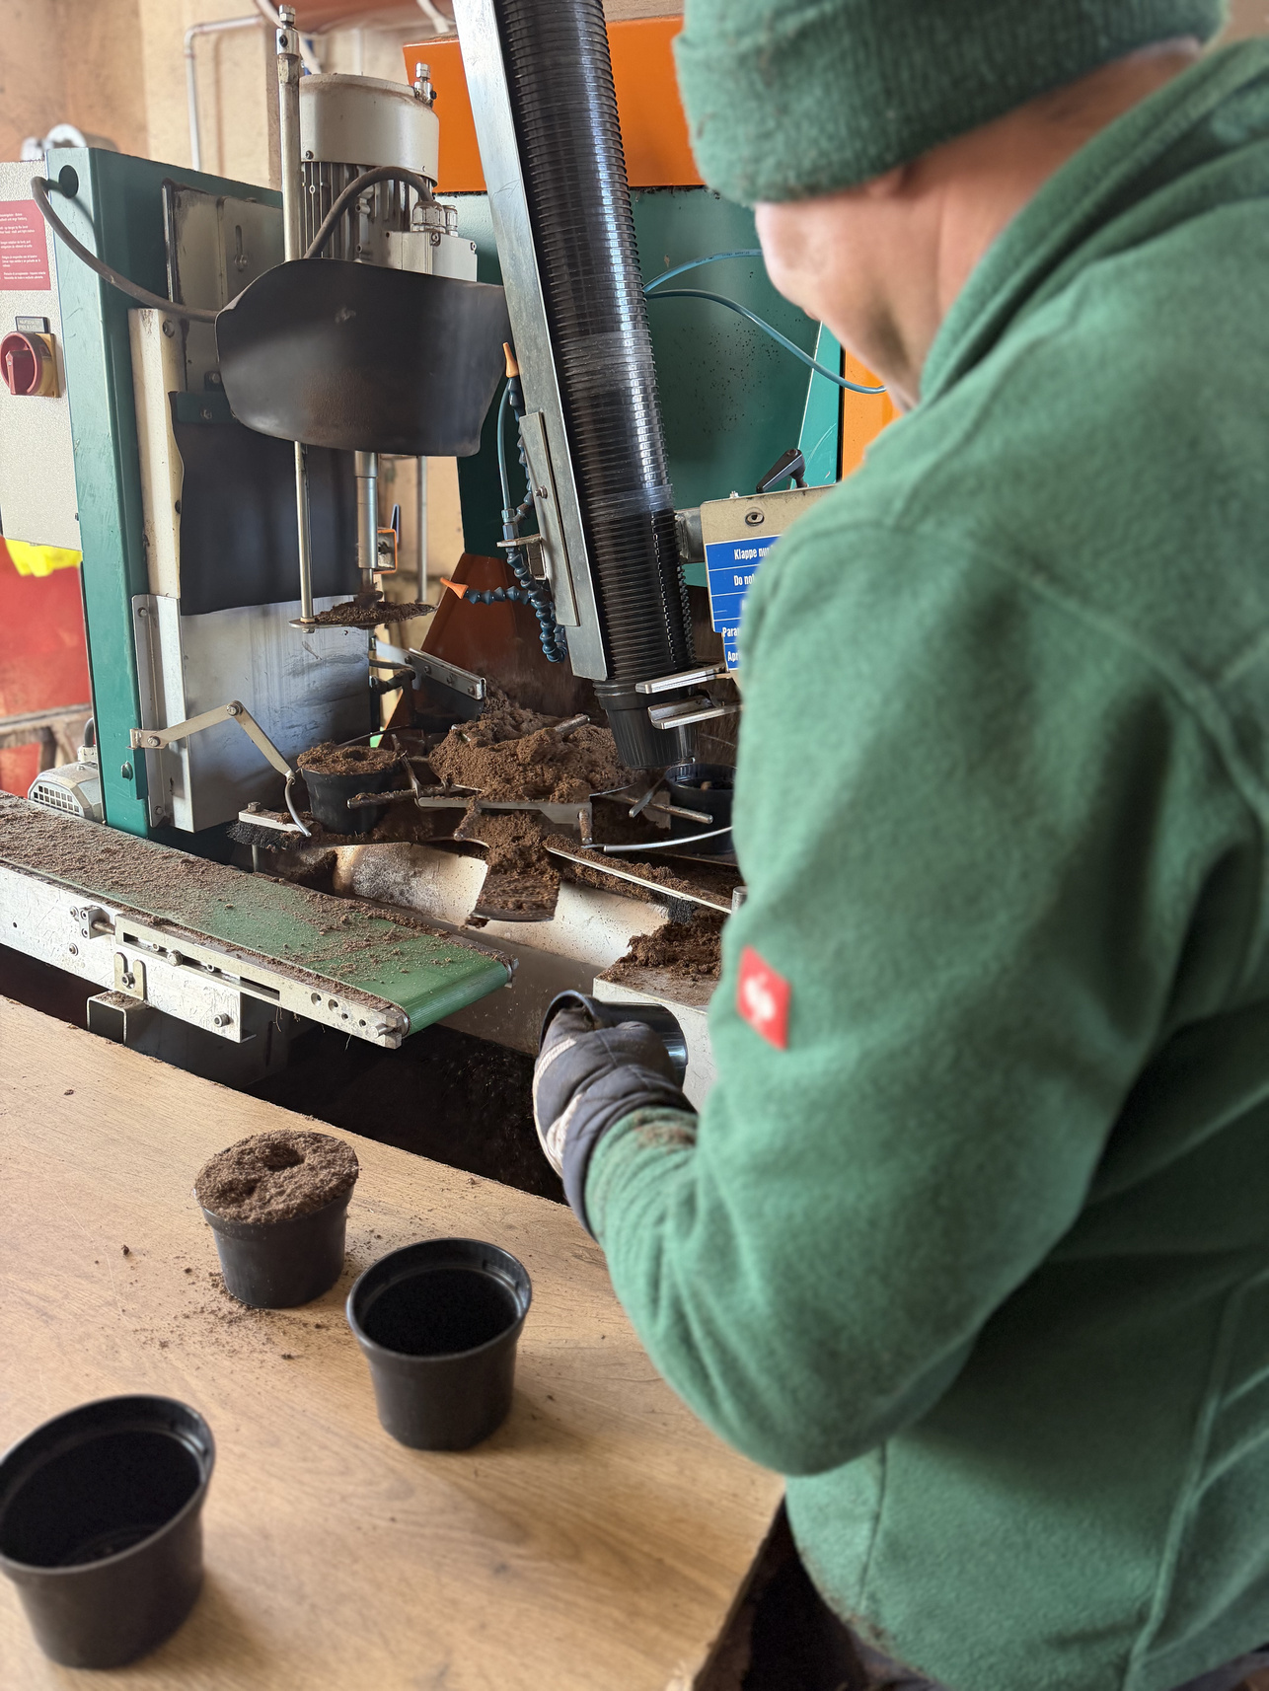
Technologie uprawy
  podłoża uprawowe (kwiaty)
Doniczki
Sadzonki od producenta (licencje)
Podłoża torfowe (torf frezowany)
Może być z grubszą frakcją

Slide 14
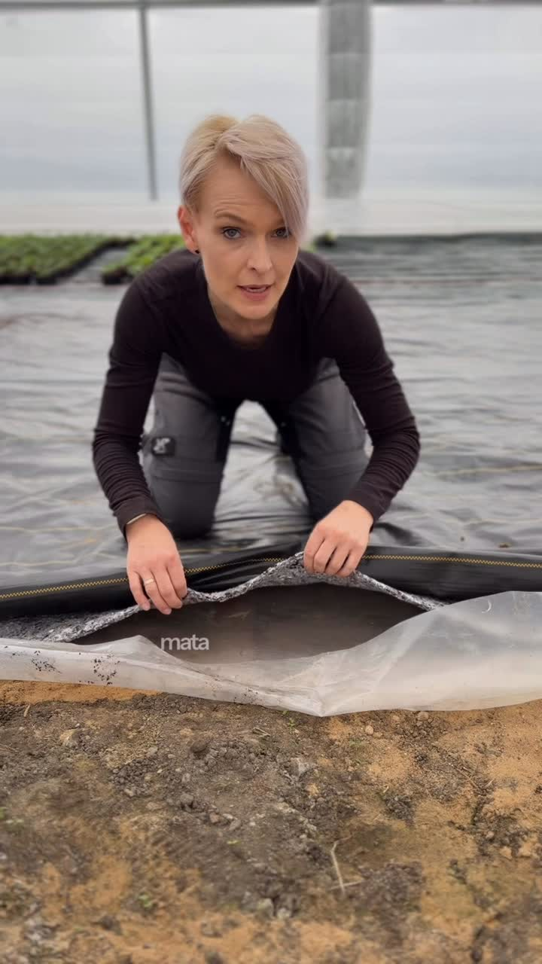
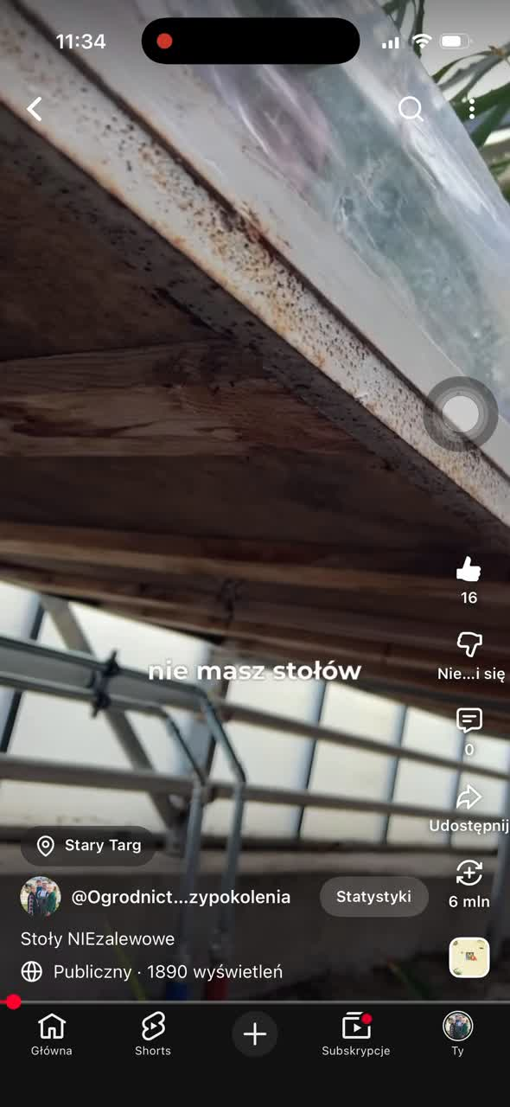
Technologie uprawy
  podłoża uprawowe (kwiaty)
  Na ziemi
  Na stołach

Slide 15
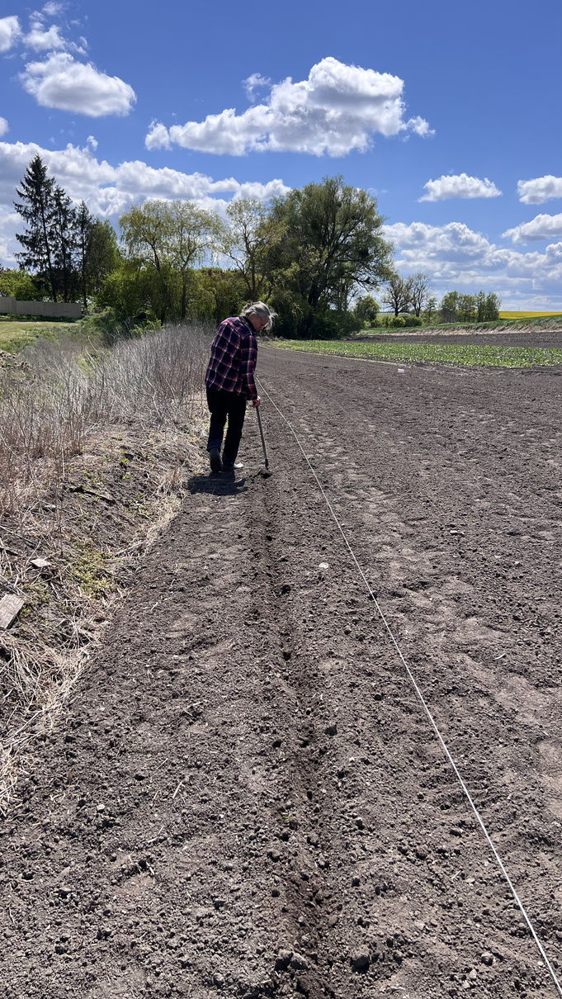
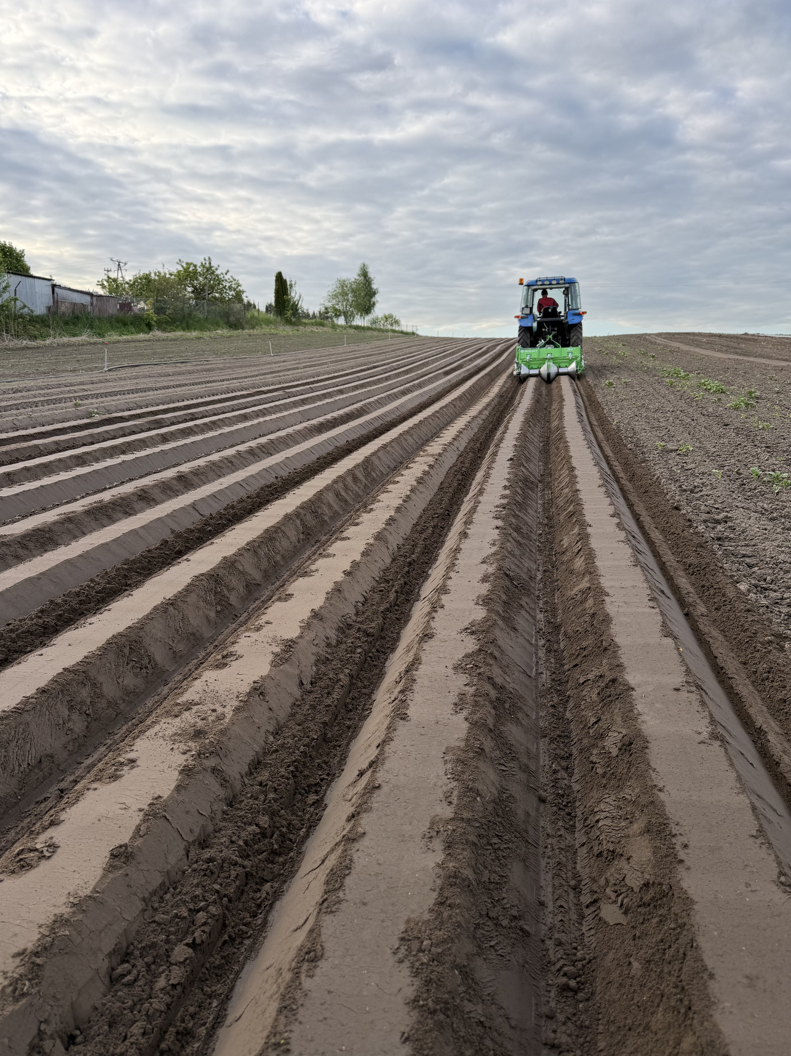
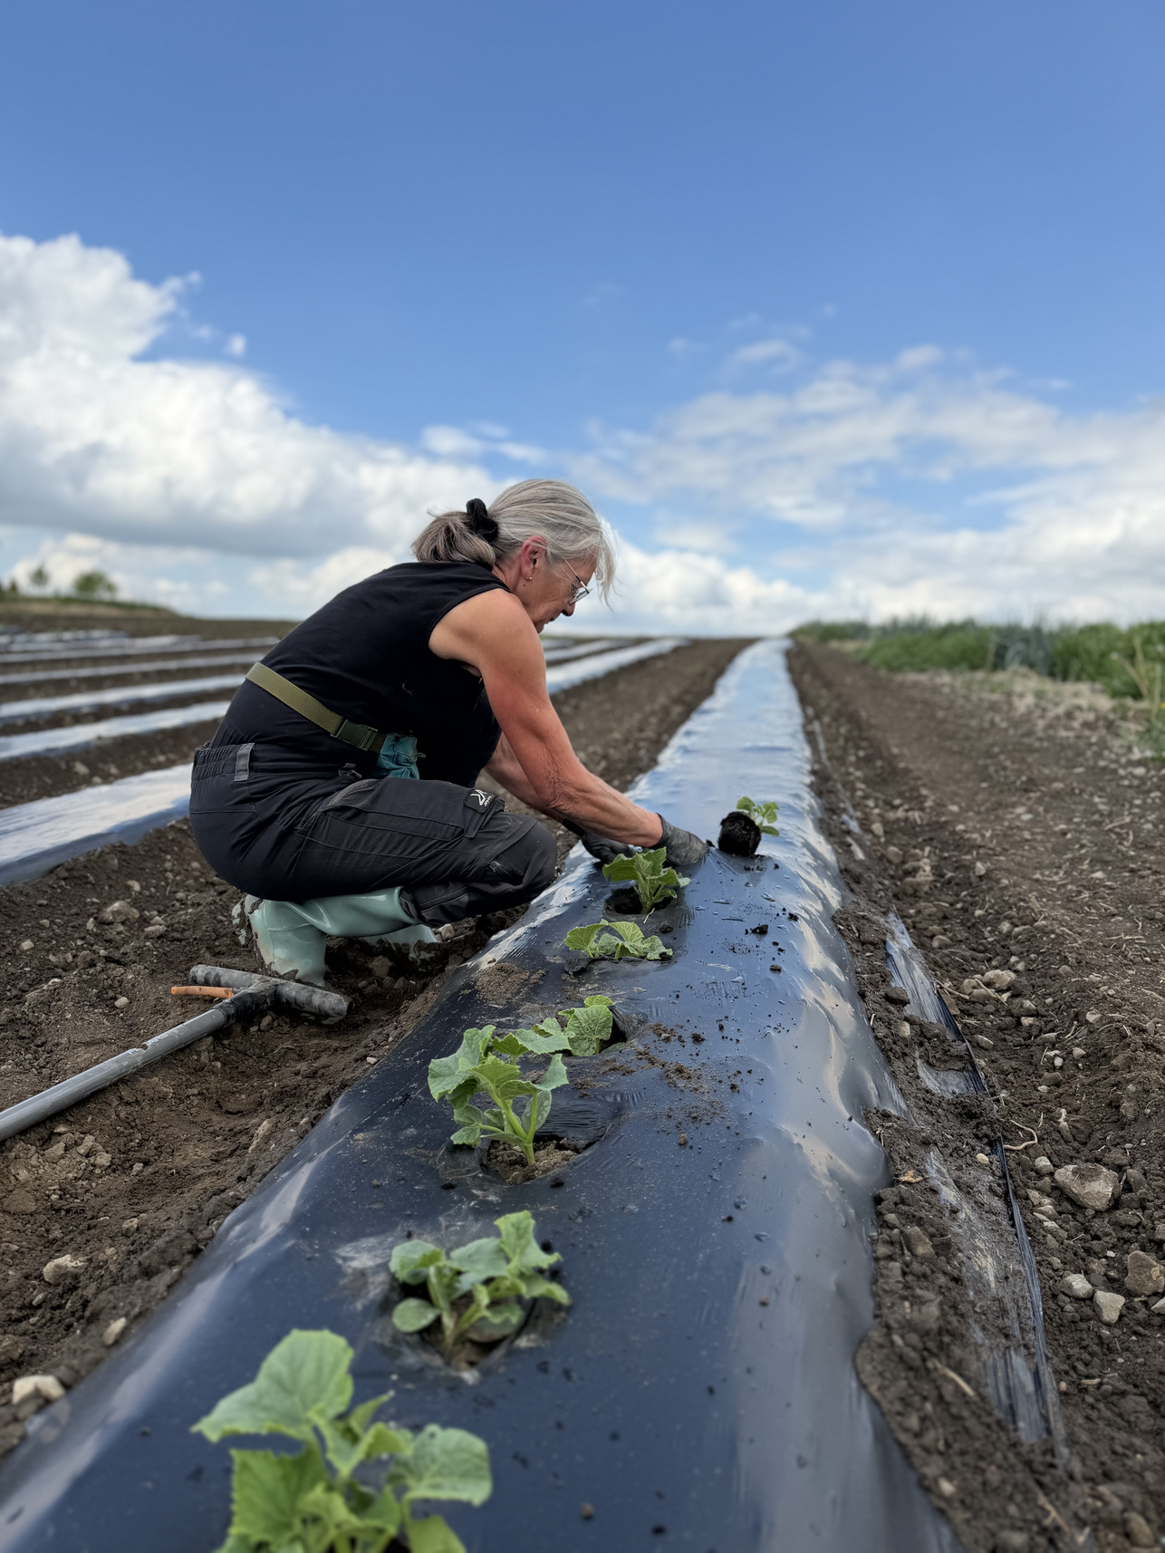
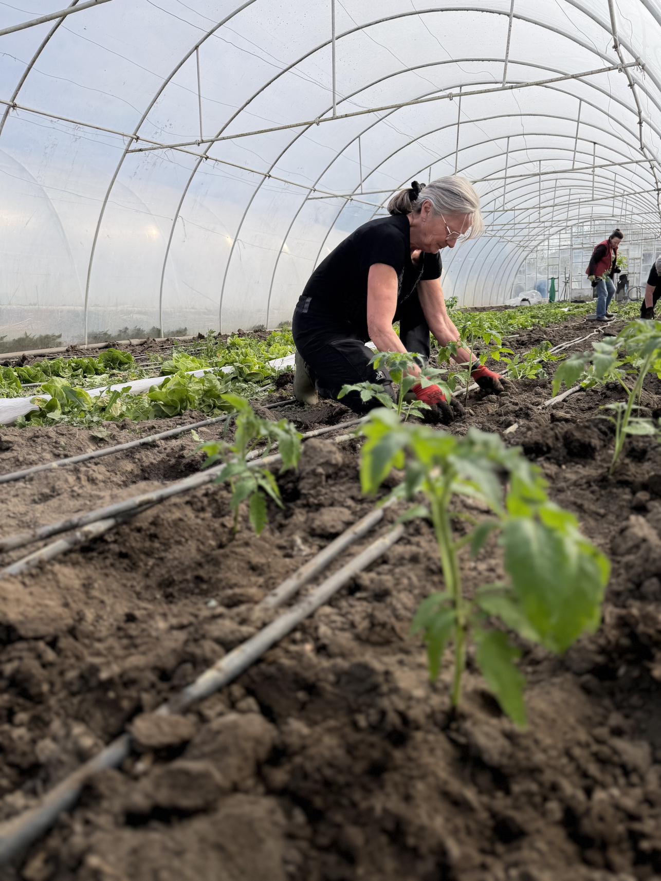
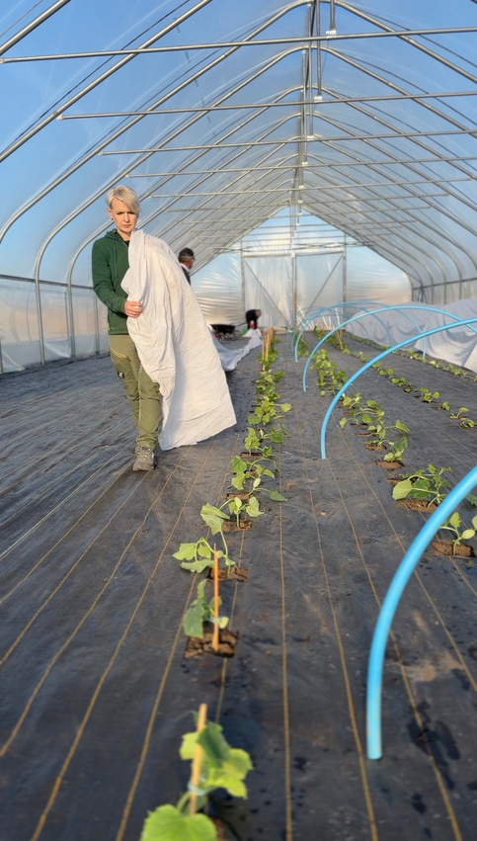
2. Technologie uprawy
Wysadzanie roślin na miejsce stałe

Slide 16
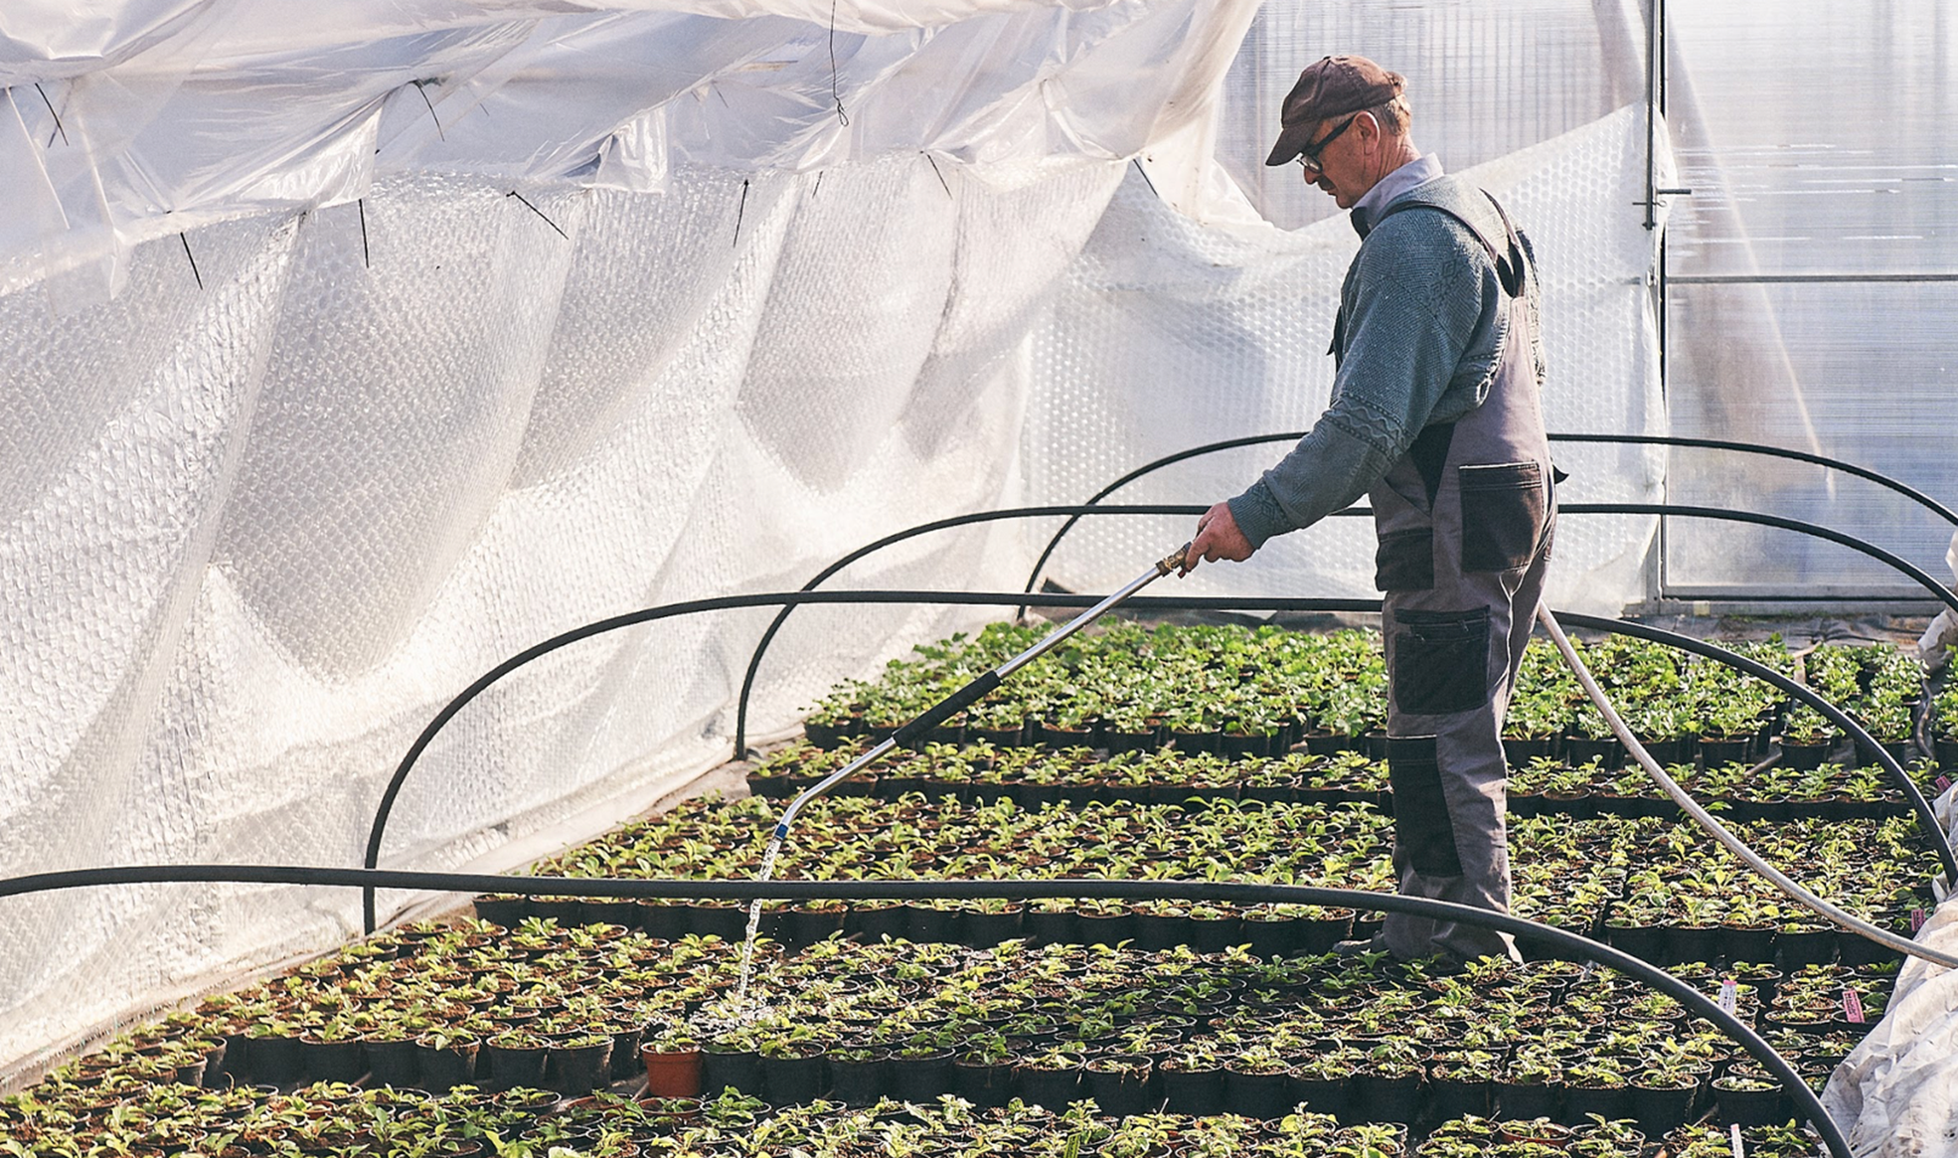
Metody nawadniania

Slide 17
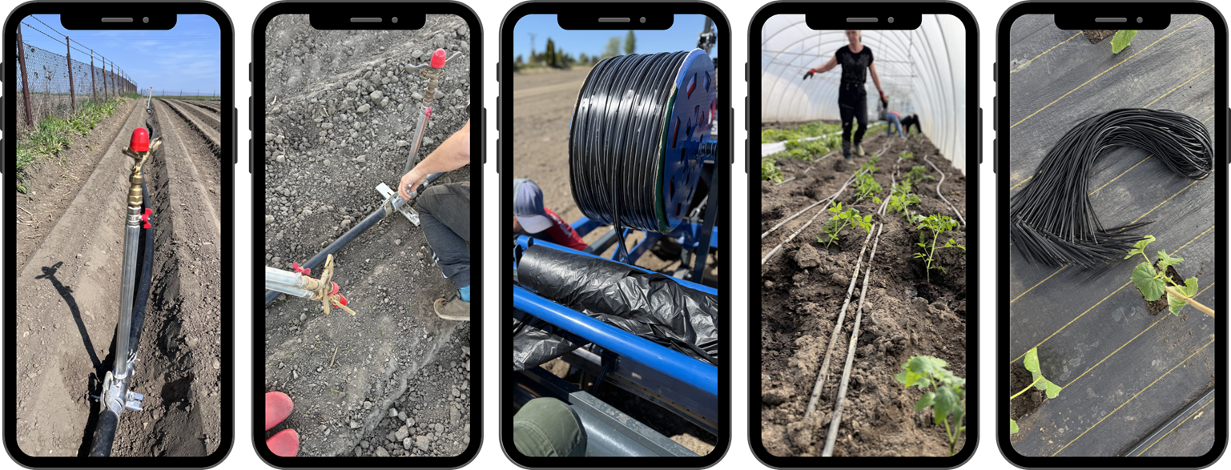
Metody nawadniania
  Stosowane rozwiązania: deszczownia, linie kroplujące, podlewanie punktowe

Slide 18
Zalety linii kroplujących/punktowych cz.1
  Precyzyjne dostarczanie wody bezpośrednio do strefy korzeniowej roślin.
  Oszczędność wody - zużycie jest nawet o 30–50% mniejsze niż przy tradycyjnym deszczowaniu.
  Możliwość fertygacji, czyli jednoczesnego podawania nawozów wraz z wodą.
  Równomierne nawodnienie wszystkich roślin, co wpływa na wyrównanie wzrostu i jakości plonu.
  Ograniczenie rozwoju chorób grzybowych, ponieważ liście i pędy pozostają suche.
  Mniejsze wymywanie składników pokarmowych do głębszych warstw gleby.

Slide 19
Zalety linii kroplujących/punktowych cz.2
  Ograniczenie wzrostu chwastów, gdyż nawadniana jest tylko strefa przy roślinie.
  Możliwość częstego podawania małych dawek wody, co zapewnia stabilne warunki dla systemu korzeniowego.
  Automatyzacja procesu nawadniania, zmniejszająca nakład pracy i ryzyko błędów ludzkich.
  Łatwe dostosowanie ilości wody do gatunku, fazy wzrostu oraz aktualnych warunków pogodowych.
  Wyższa efektywność wykorzystania nawozów, szczególnie w produkcji tunelowej i szklarniowej.
  Lepsza jakość plonu dzięki utrzymaniu optymalnej wilgotności podłoża i ograniczeniu stresu wodnego roślin.

Slide 20
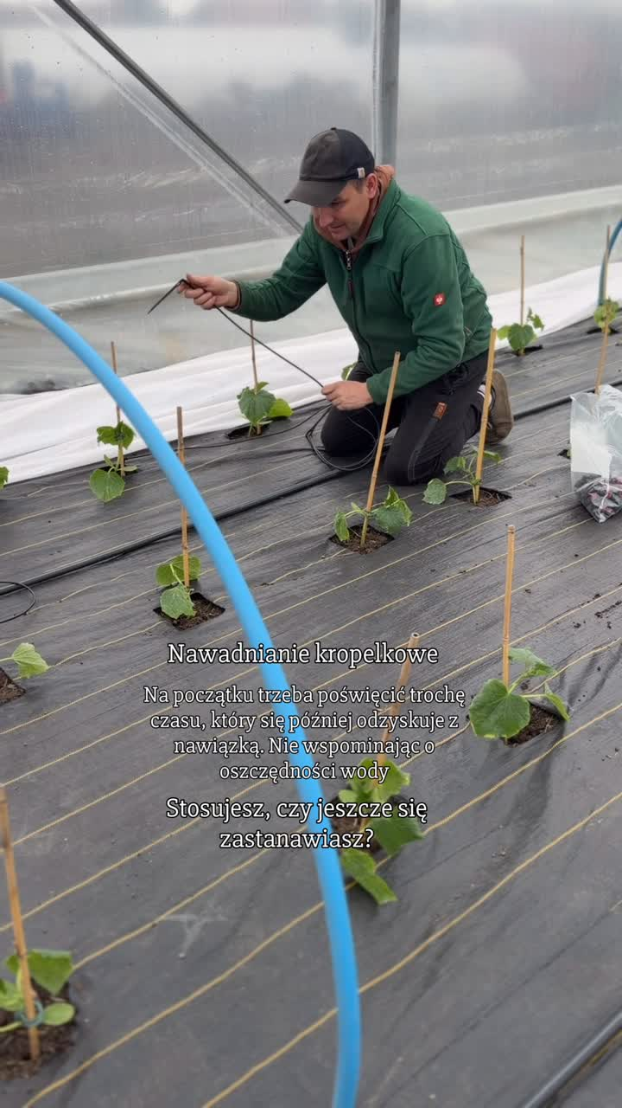
Linie kroplujące - podsumowanie
Linie kroplujące są obecnie jedną z najbardziej efektywnych metod nawadniania w nowoczesnym ogrodnictwie, ponieważ pozwalają jednocześnie oszczędzać wodę, precyzyjnie nawozić rośliny i poprawiać jakość produkcji.

Slide 21
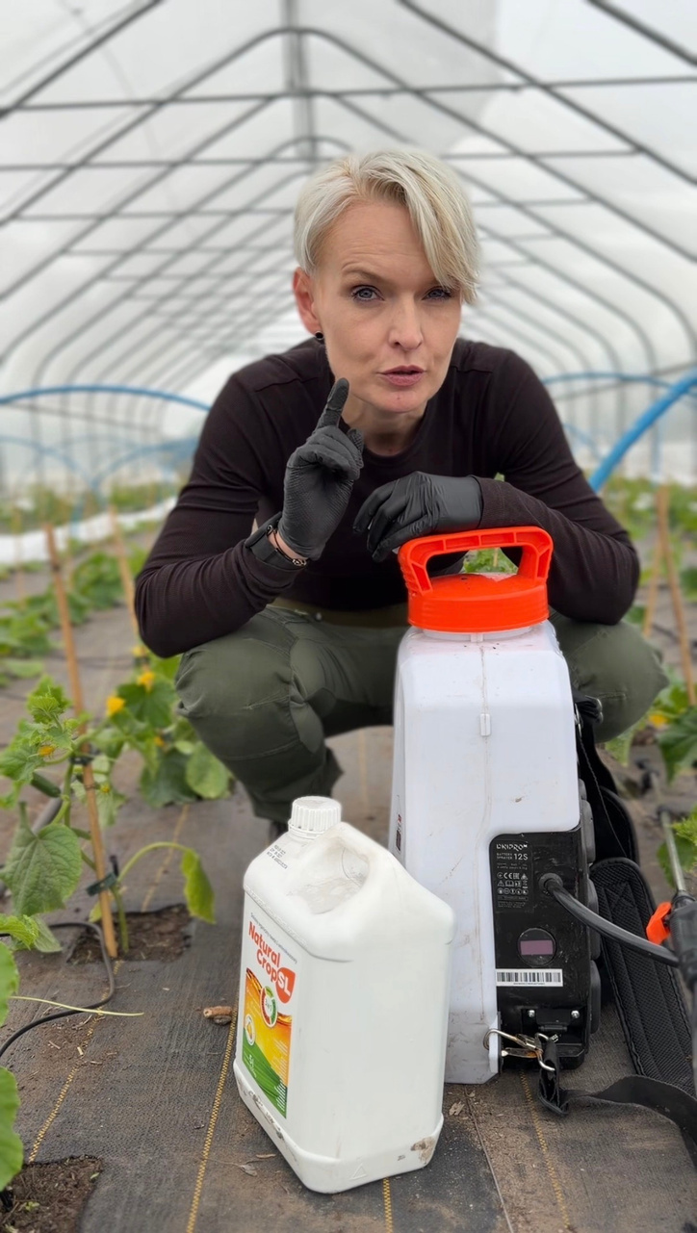
Nawożenie
Nawożenie podstawowe
  Przed sadzeniem lub siewem
Nawożenie pogłówne
  Posypowe
  Fertygacja
  Dolistne

Slide 22
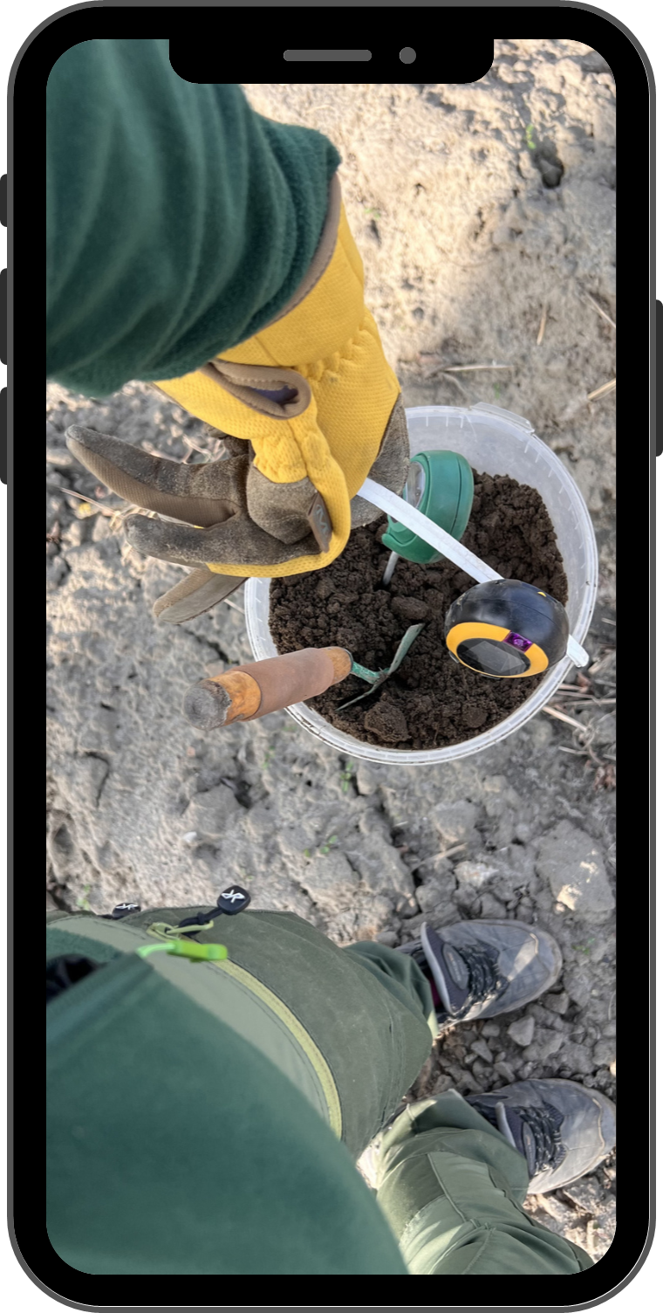
Nawożenie podstawowe
  Uzupełnienie niedoborów składników pokarmowych w glebie.
  Zapewnienie młodym roślinom łatwego dostępu do składników odżywczych
  Ograniczenie konieczności intensywnego nawożenia pogłównego

Slide 23
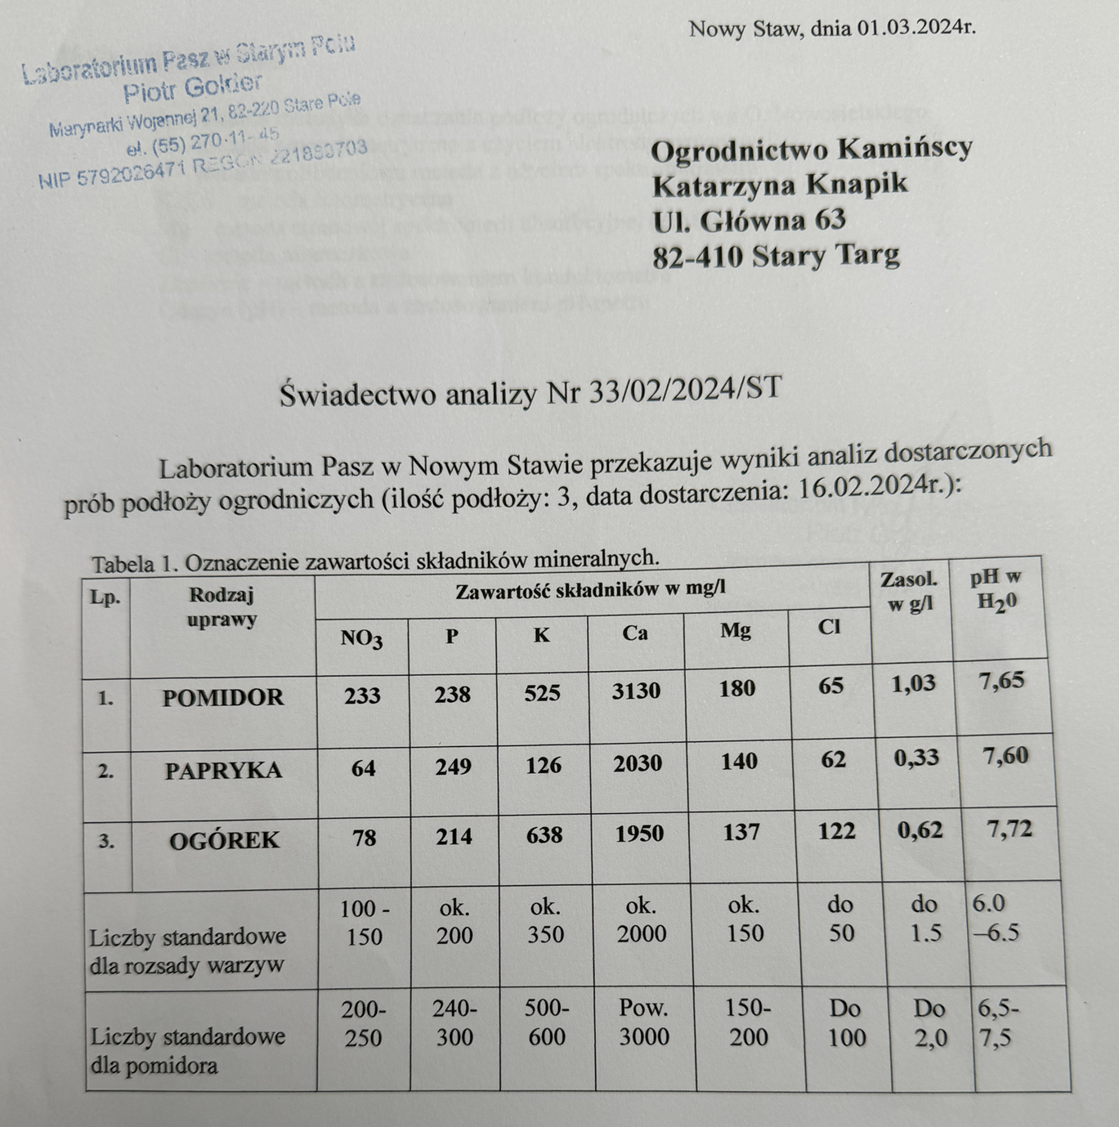
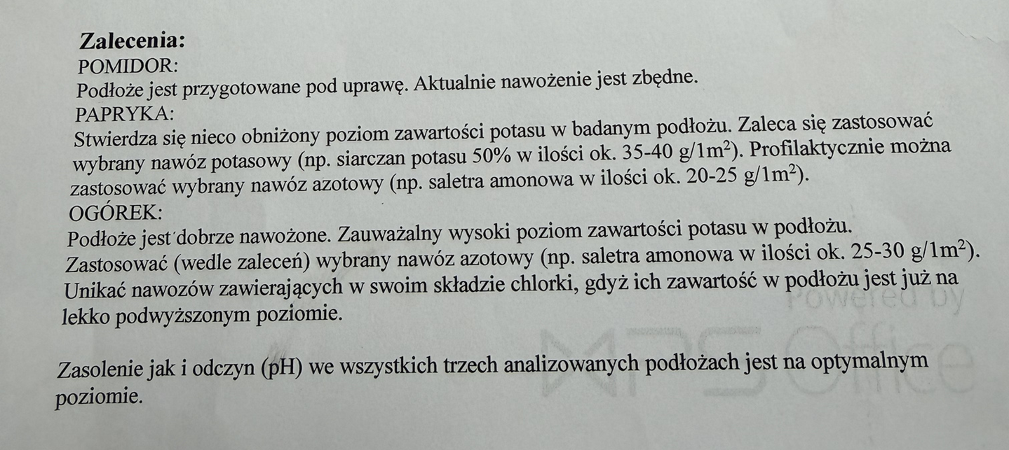
Analiza gleby
Analiza gleby przed nawożeniem pozwala precyzyjnie dobrać rodzaj i dawkę nawozów do rzeczywistych potrzeb roślin oraz zasobności podłoża, ogranicza straty

Slide 24
Technologie uprawy i systemy nawożenia w gospodarstwie – pytanie 1
Pytanie: Dlaczego fosfor podaje się głównie przed siewem, a nie dopiero w trakcie wzrostu roślin?

Slide 25
Technologie uprawy i systemy nawożenia w gospodarstwie – pytanie 1
Odpowiedź: Ponieważ jest bardzo mało ruchliwy w glebie i młode korzenie muszą mieć do niego dostęp od początku wzrostu, co jest ważne ponieważ on odpowiada za rozwój systemu korzeniowego

Slide 26
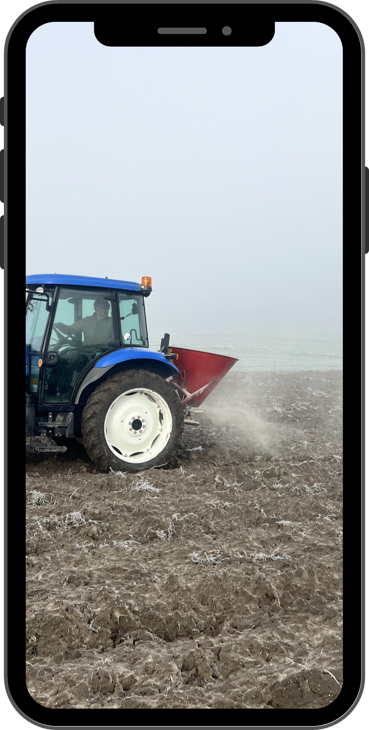
Praktyczne wskazówki dot. nawożenia
Wapnowanie
Kiedy wykonywać wapnowanie?
Pole:
najlepiej po zbiorach, jesienią,
minimum 3–4 tygodnie przed siewem lub sadzeniem
Tunele foliowe:
po zakończeniu sezonu produkcyjnego,
przed przygotowaniem podłoża do kolejnej uprawy

Slide 27
Praktyczne wskazówki dot. nawożenia
Wapnowanie
Dawkę wapna zawsze należy ustalać na podstawie analizy gleby.
Jakie wapno? | pH gleby | Orientacyjne dawki
Wapno węglanowe (CaCO₃) bezpieczne, zalecane do większości gleb i tuneli | <4,5 | 2,5–3,5 t/ha
Wapno dolomitowe dodatkowo dostarcza magnez | 4,6-5,5 | 1,5–2,5 t/ha
Wapno tlenkowe (palone) tylko na ciężkie gleby, stosowane ostrożnie. | 5,6 – 6,0 | 0,5–1,5 t/ha

Slide 28
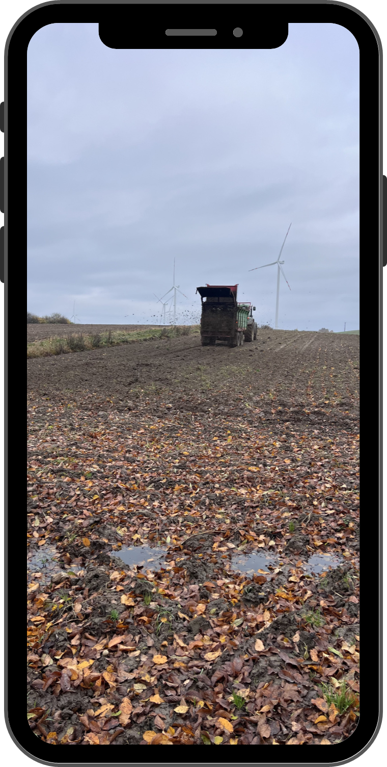
Praktyczne wskazówki dot. nawożenia
Obornik
Kiedy stosować?
Pole: najlepiej jesienią, przed orką zimową
Tunele: po zakończeniu sezonu produkcyjnego
Orientacyjne dawki:
warzywa kapustne: 35–50 t/ha
ogórek, dyniowate: 30–40 t/ha
pomidor, papryka: 25–35 t/ha

Slide 29
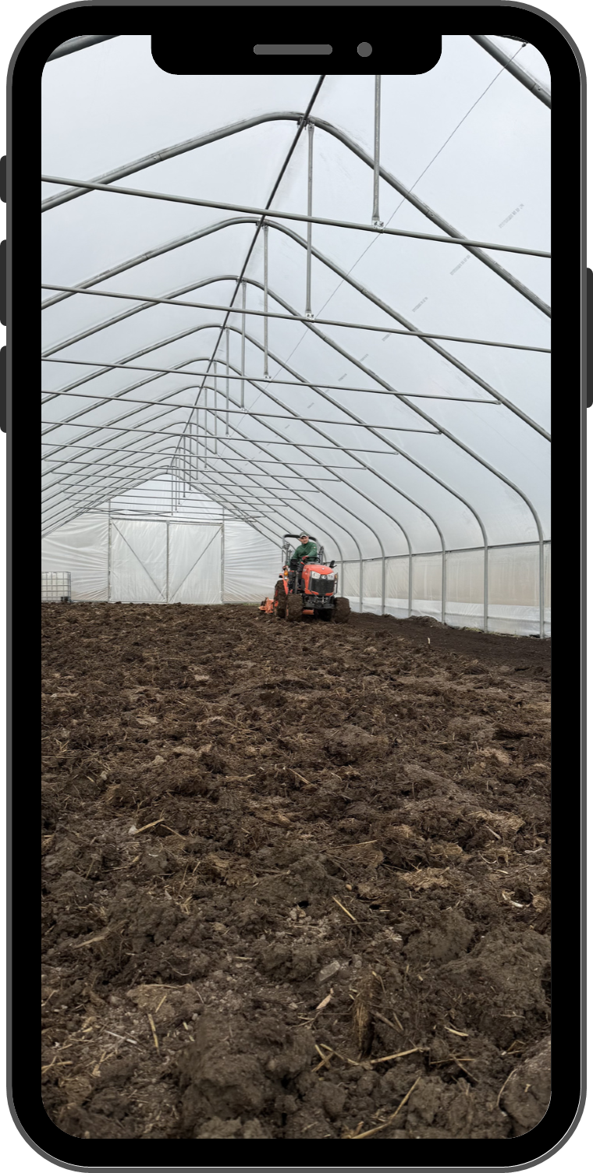
Praktyczne wskazówki dot. nawożenia
Obornik wiosną?
na glebach lekkich, gdzie jesienne nawożenie mogłoby powodować wymywanie składników,
pod gatunki o dużych wymaganiach pokarmowych (np. ogórek, dynia, cukinia, kapusta),
gdy z różnych przyczyn nie wykonano nawożenia jesienią.
Zasady stosowania:
  stosować dobrze przefermentowany obornik,
  rozrzucić go 2–4 tygodnie przed siewem lub sadzeniem,
  jak najszybciej wymieszać z glebą (najlepiej tego samego dnia).

Slide 30
Technologie uprawy i systemy nawożenia w gospodarstwie – pytanie 2
Pytanie: Dlaczego nie należy stosować wapna i obornika jednocześnie?

Slide 31
Technologie uprawy i systemy nawożenia w gospodarstwie – pytanie 2
Odpowiedź: Wapno powoduje intensywny rozkład związków azotowych zawartych w oborniku, co prowadzi do ulatniania się amoniaku i dużych strat azotu.

Slide 32
Praktyczne wskazówki dot. nawożenia
Nie każda roślina to lubi - Nie zaleca się sadzić bezpośrednio:
Po oborniku - marchew, pietruszka, cebula, czosnek, pasternak
Po wapnowaniu - ziemniak, marchew, pietruszka, seler, rzodkiewka

Slide 33
PRZERWA
Fundusze Europejskie
dla Rozwoju Społecznego

Slide 34
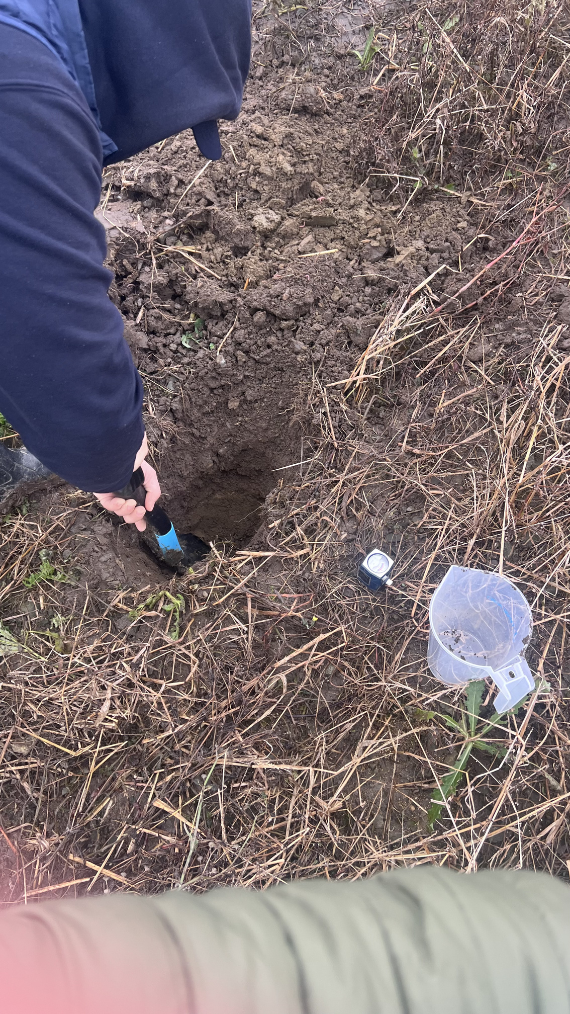
Technologie uprawy i systemy nawożenia w gospodarstwie – praktyczne wskazówki dot. nawożenia
Poznaj swoją glebę

Slide 35
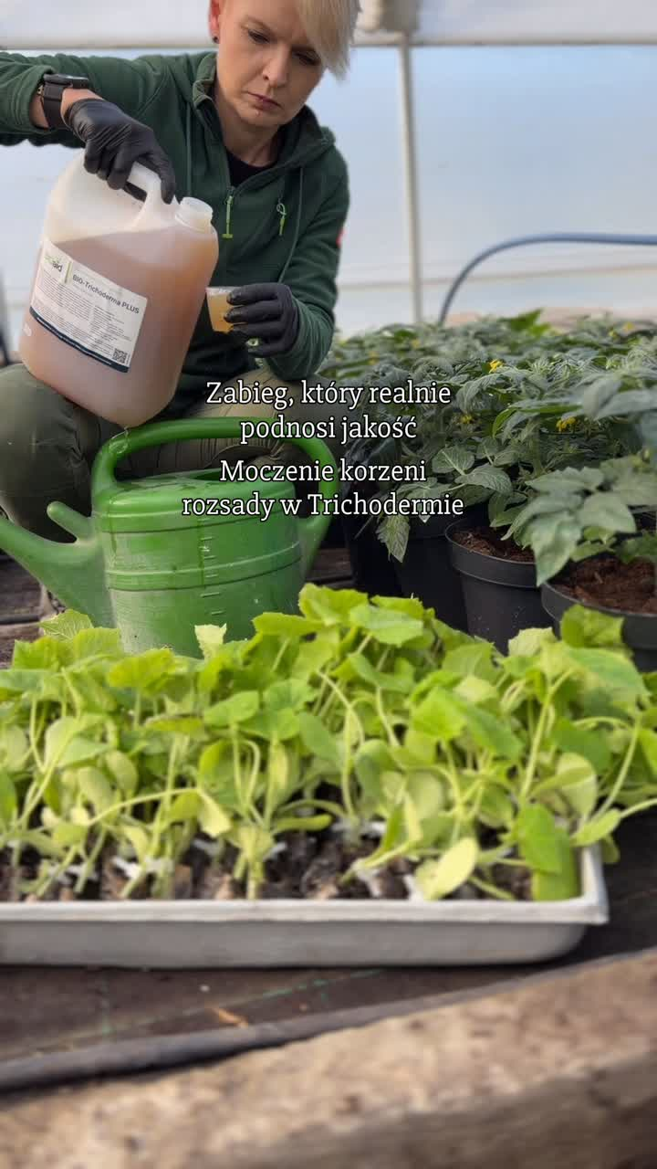
Nawożenie przed sadzeniem
Moczenie korzeni rozsady w preparatach z Trichoderma (pożyteczny grzyb glebowy)
Działanie:
  konkuruje z patogenami o miejsce i składniki pokarmowe,
  wydziela enzymy rozkładające ściany komórkowe patogenów (m.in. chitynazy i glukanazy),
  stymuluje rozwój korzeni oraz zwiększa pobieranie wody i składników pokarmowych,
  aktywuje naturalne mechanizmy obronne roślin (indukowana odporność systemiczna).

Slide 36
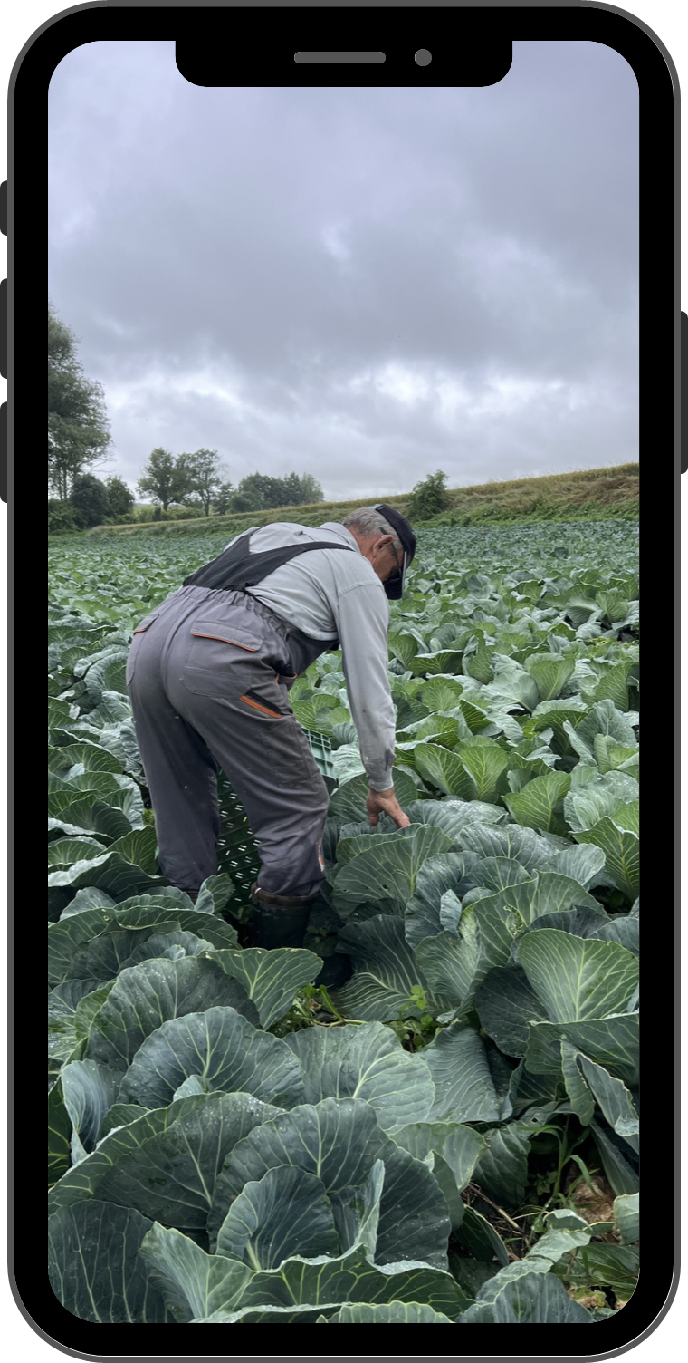
Nawożenie pogłówne
POSYPOWE nawożenie, polega na rozsianiu nawozu na powierzchni gleby już po siewie lub po posadzeniu roślin, najczęściej w okresie ich intensywnego wzrostu.
Warzywa kapustne (kapusta, kalafior, brokuł)
  saletra amonowa,
  saletrzak,
Cel: uzupełnienie azotu podczas intensywnego przyrostu masy liściowej.

Slide 37
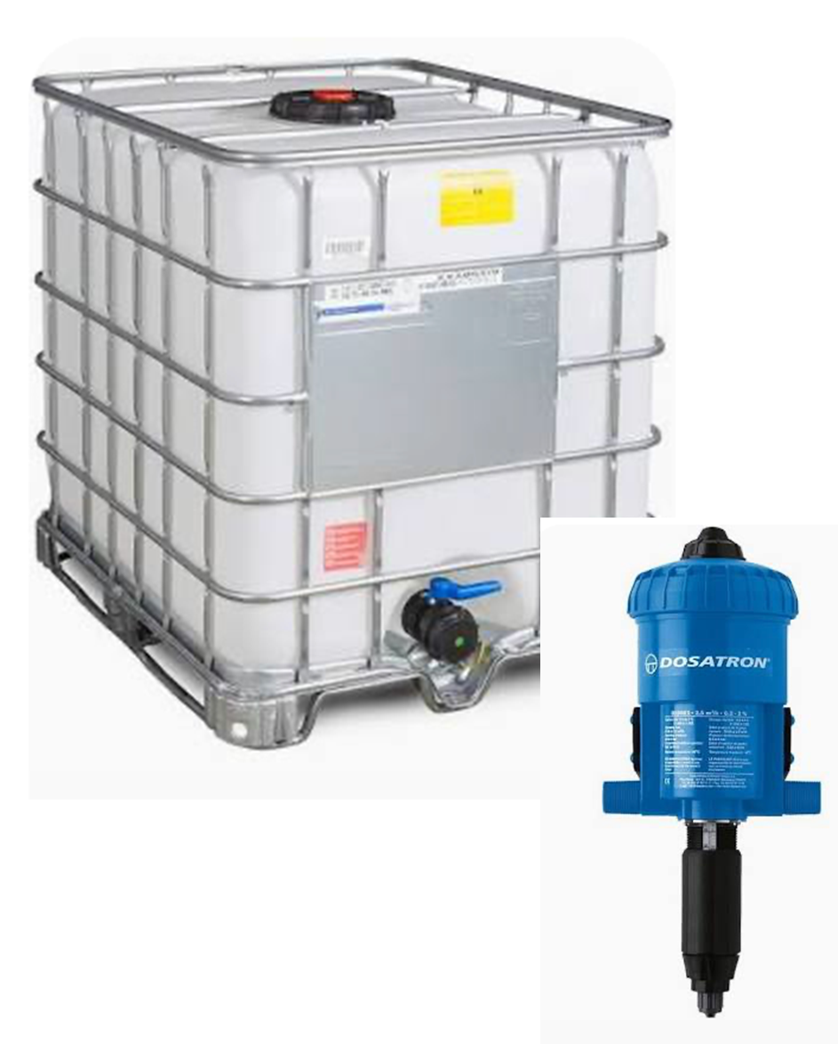
Nawożenie pogłówne
FERTYGACJA
Mieszanie nawozu w mauzerze
przygotowanie roztworu nawozu w zbiorniku (np. 1000 l),
roztwór jest podawany do instalacji za pomocą pompy,
rozwiązanie proste i stosunkowo tanie,
wymaga ręcznego przygotowania odpowiedniego stężenia.
Podawanie przez dozownik (inżektor)
urządzenie automatycznie zasysa skoncentrowany roztwór nawozu i miesza go z wodą w zadanej proporcji (np. 1:100)

Slide 38
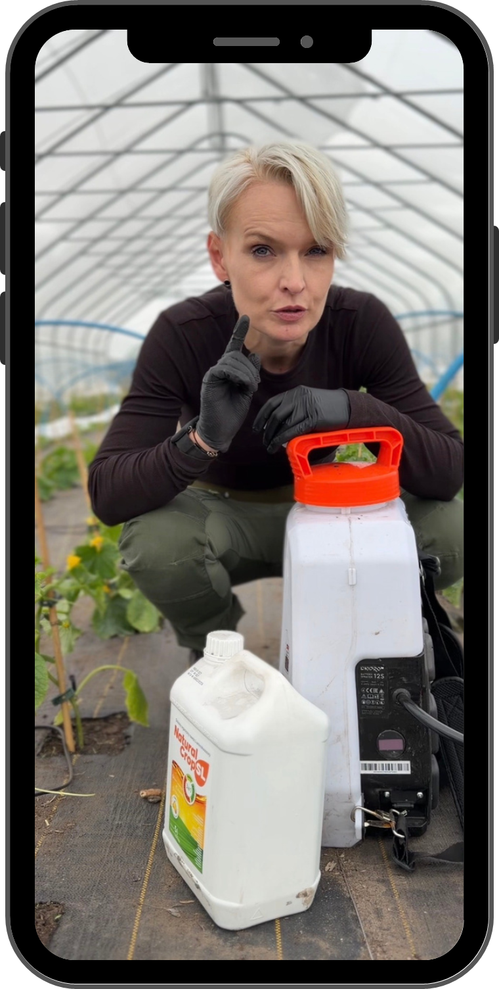
Nawożenie pogłówne
DOLISTNE polega na dostarczaniu składników odżywczych przez liście w postaci oprysku.
Po wysadzeniu rozsady pomidora, ogórka wykonujemy oprysk preparatem aminokwasowym, aby ograniczyć stres związany z przesadzaniem i pobudzić rozwój systemu korzeniowego.
Aminokwasy nie zastępują nawożenia doglebowego, ale pomagają roślinie szybciej przezwyciężyć stres i efektywniej wykorzystać dostępne składniki pokarmowe.

Slide 39
Praktyczne wskazówki dot. nawożenia
Dobór nawożenia do gatunku i fazy wzrostu
Gatunek | Faza wzrostu
Pomidor | Wzrost wegetatywny
Pomidor | Owocowanie
Ogórek | Intensywny wzrost
Pelargonia | Budowa masy roślinnej
Pelargonia | Kwitnienie

Slide 40
Praktyczne wskazówki dot. nawożenia
Azot = wzrost
Fosfor = korzenie
Potas = kwitnienie, owocowanie i jakość
Wapń = trwałość i zdrowotność roślin
Przy produkcji warzyw i kwiatów jednocześnie nie można stosować jednego programu nawożenia dla wszystkich obiektów.

Slide 41
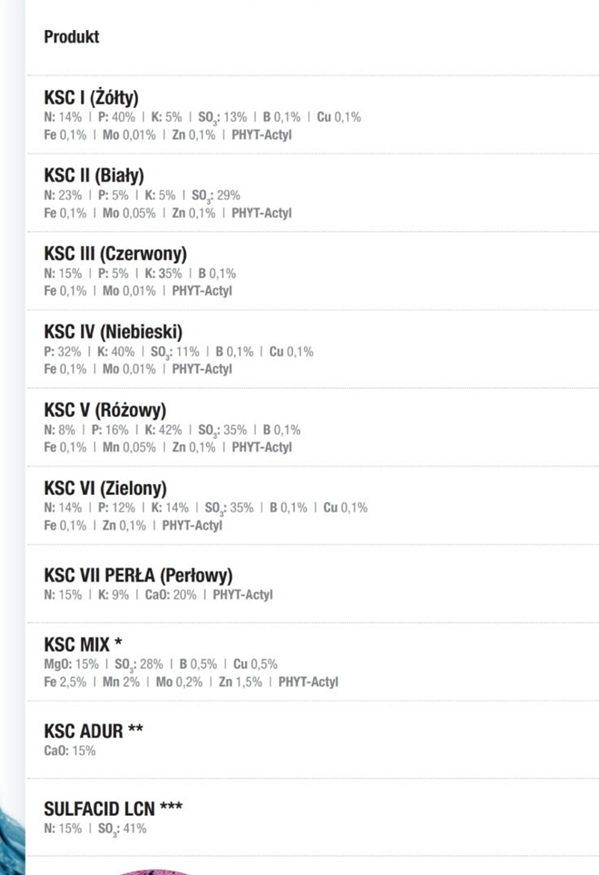
Praktyczne wskazówki dot. nawożenia
Przykład: nawożenie ogórków w tunelu
1 dzień - KSC Różowy
2 dzień - Saletra potasowa
3 dzień - Saletra wapniowa
4 dzień - KSC czerwony
5 dzień - Saletra wapniowa
6 dzień - KSC Perła
7 dzień - woda

Slide 42
Jak liczyć?
Na nawozie wartości podane są jako procent masy składnika w 100 kg nawozu
Przykład: nawóz NPK 12-12-17
Oznacza:
12% N = 12 kg czystego azotu w 100 kg nawozu
12% P₂O₅ = 12 kg pięciotlenku fosforu w 100 kg nawozu
17% K₂O = 17 kg tlenku potasu w 100 kg nawozu
Dawka składnika = dawka nawozu × procent składnika / 100
Jeśli wysiewasz 300 kg/ha nawozu NPK 12-12-17, to dostarczasz?

Slide 43
Jak liczyć?
Azot: 300 × 12% = 36 kg N/ha
Fosfor: 300 × 12% = 36 kg P₂O₅/ha
Potas: 300 × 17% = 51 kg K₂O/ha
Na etykiecie fosfor i potas najczęściej nie są podane jako czysty pierwiastek np. tlenek fosforu
P = P₂O₅ × 0,436
K = K₂O × 0,83

Slide 44
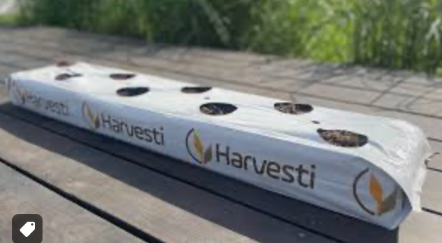
Alternatywne metody uprawy
Maty kokosowe
Podłoże wykonane z włókna kokosowego, wykorzystywane głównie w uprawach tunelowych i szklarniowych.

Slide 45
Alternatywne metody uprawy - porównanie
 | Uprawa w glebie | Uprawa w macie
Zalety | niższe koszty, naturalna pojemność sorpcyjna, możliwość wykorzystania obornika i nawozów organicznych. | pełna kontrola nad żywieniem roślin, wyższe i bardziej wyrównane plony, łatwiejsze zarządzanie fertygacją.
Wady | zmęczenie gleby, większe ryzyko chorób odglebowych, mniejsza kontrola nad nawożeniem. | wyższe nakłady inwestycyjne, konieczność dużej wiedzy technologicznej

Slide 46
Alternatywne metody uprawy
Nowoczesne technologie, takie jak maty kokosowe, nie zastępują wiedzy o nawożeniu, wręcz przeciwnie, wymagają jeszcze większej precyzji w zarządzaniu wodą i składnikami pokarmowymi

Slide 47
3. Efektywność mineralnego nawożenia w praktyce
Praktyczne sposoby zwiększania efektywności wykorzystania składników mineralnych.
Ocena wizualna stanu odżywienia roślin.
Identyfikacja problemów wynikających z niewłaściwego nawożenia oraz ich skutków dla roślin i jakości plonu.

Slide 48
Jak zwiększyć efektywność wykorzystania składników mineralnych?
Najważniejsze zasady:
  wykonywanie regularnej analizy gleby i wody,
  dostosowanie nawożenia do gatunku i fazy wzrostu,
  stosowanie fertygacji i małych, częstych dawek nawozów,
  utrzymywanie optymalnego pH gleby (6,0–7,0),
  stosowanie materii organicznej (obornik, kompost),
  wykorzystanie preparatów biologicznych (np. Trichoderma),
  ograniczanie wymywania składników poprzez odpowiednie nawadnianie.
Nie ilość nawozu decyduje o plonie, ale jego dostępność dla rośliny.

Slide 49
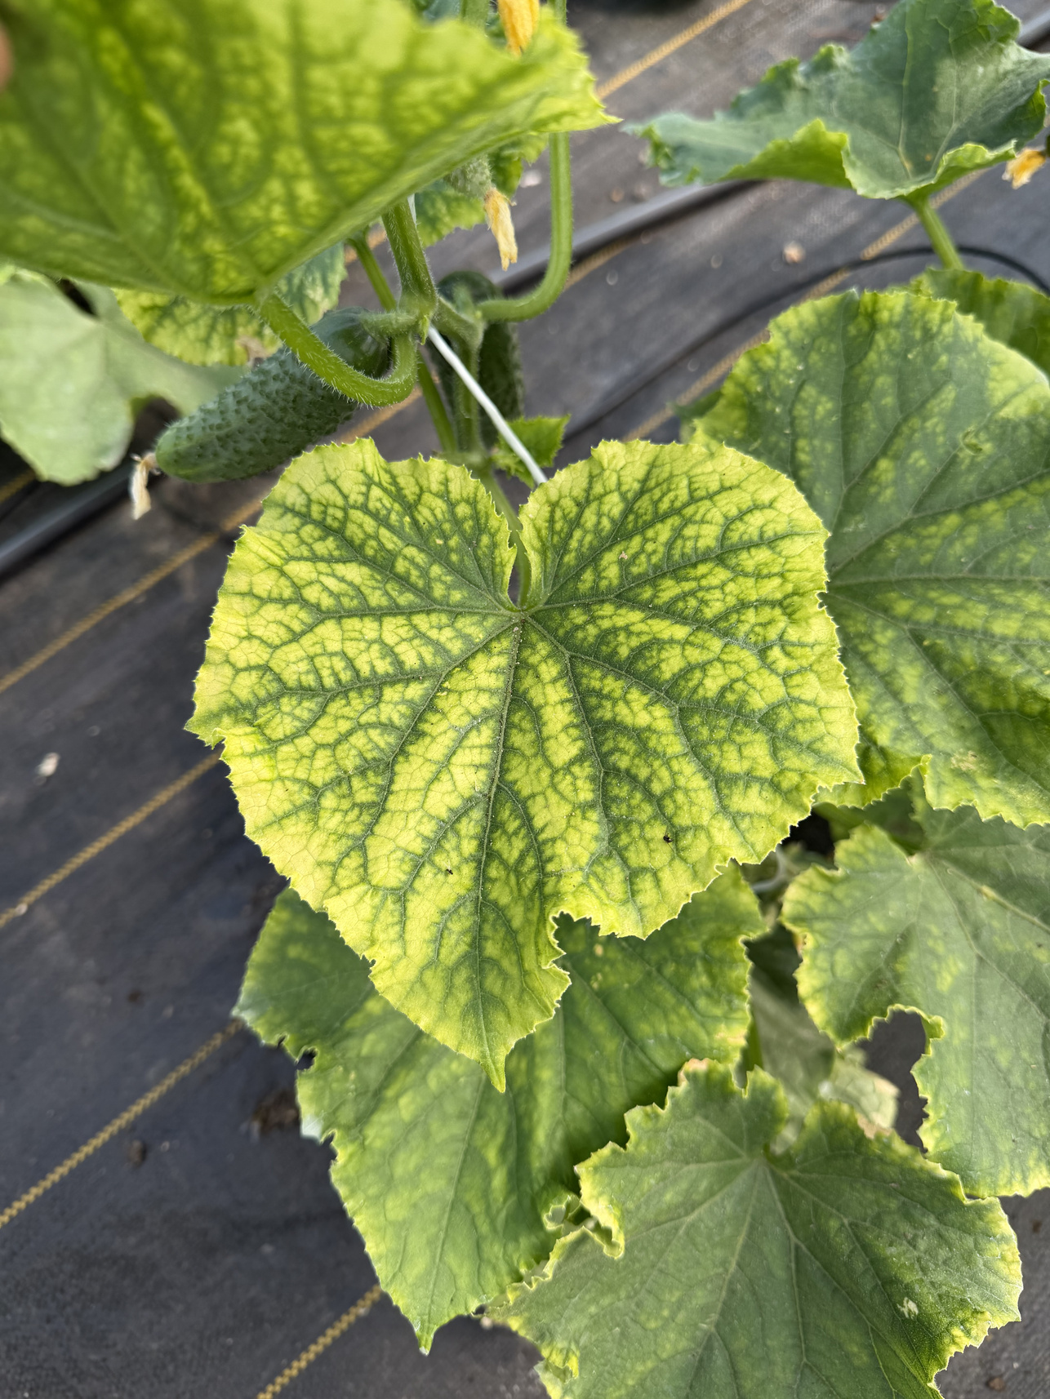
Ocena wizualna stanu odżywienia
Z czym mamy tutaj do czynienia?

Slide 50
Ocena wizualna stanu odżywienia - wskazówki
Składnik – Typowe objawy niedoboru
Azot (N) – żółknięcie starszych liści, słaby wzrost
Fosfor (P) – ciemnozielone lub fioletowe zabarwienie liści
Potas (K) – zasychanie brzegów liści
Magnez (Mg) – chloroza między nerwami starszych liści
Wapń (Ca) – deformacje młodych liści, sucha zgnilizna wierzchołkowa pomidora
Żelazo (Fe) - żółknięcie najmłodszych liści przy zielonych nerwach
Objawy wizualne powinny być potwierdzone analizą gleby lub analizą tkanek roślinnych.

Slide 51
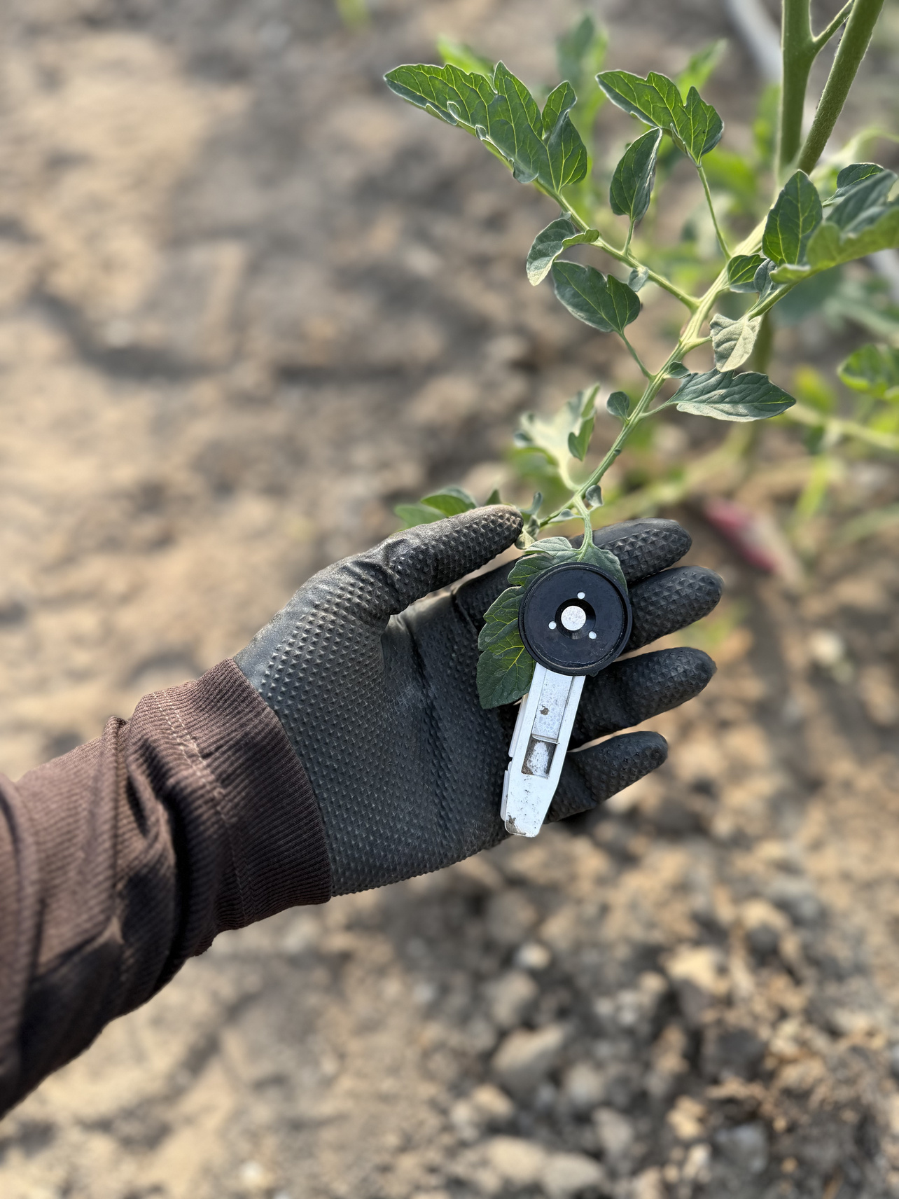
Potwierdzenie diagnozy
Klips zakłada się na liść na około 15–30 minut, a następnie wykonuje odczyt za pomocą fluorometru. Służy do oceny kondycji fotosyntezy i stresu roślin.

Slide 52
Efektywność mineralnego nawożenia w praktyce
Objawy niedoboru nie zawsze oznaczają brak składnika w glebie. Bardzo często są wynikiem zablokowania jego pobierania przez nieodpowiednie pH, temperaturę, wilgotność lub nadmiar innych pierwiastków.

Slide 53
Czynniki wpływające na efektywność nawożenia
Wpływ pH gleby
pH < 5,5 (gleba kwaśna)
Fosfor (P), wapń (Ca), magnez (Mg), molibden (Mo)
pH > 7,2 (gleba zasadowa)
Żelazo (Fe), mangan (Mn),
Przykład praktyczny:
Po zbyt intensywnym wapnowaniu pomidory często wykazują objawy niedoboru żelaza, mimo że w glebie jest go wystarczająco dużo.

Slide 54
Czynniki wpływające na efektywność nawożenia
Wpływ temperatury gleby
Niska temperatura (<10–12°C):
silnie ogranicza pobieranie fosforu,
osłabia pobieranie magnezu.
Przykład praktyczny:
Młode rośliny pomidora lub kukurydzy mogą mieć fioletowe przebarwienia liści mimo prawidłowego nawożenia.

Slide 55
Czynniki wpływające na efektywność nawożenia
Wpływ wilgotności
Susza:
  ogranicza pobieranie azotu, potasu i wapnia
Nadmierne uwilgotnienie:
  niedotlenienie korzeni,
  utrudnione pobieranie większości składników,
  zwiększone wymywanie azotu.

Slide 56
Czynniki wpływające na efektywność nawożenia
Antagonizm składników pokarmowych
Nadmiar jednego składnika może ograniczać pobieranie innego
Nadmiar | Blokuje pobieranie
Potasu (K) | Magnezu (Mg), Wapnia (Ca)
Wapnia (Ca) | Magnezu (Mg), Boru (B), Żelaza (Fe)
Fosforu (P) | Cynku (Zn), Żelaza (Fe), Miedzi (Cu)
Azotu (N) | Potasu (K) i mikroelementów (przy nadmiernych dawkach)
Magnezu (Mg) | Wapnia (Ca) i Potasu (K) (przy dużych nadmiarach)

Slide 57
PRZERWA
Fundusze Europejskie
dla Rozwoju Społecznego

Slide 58
4. Środowiskowe, społeczne i ekonomiczne uwarunkowania produkcji ogrodniczej
Gospodarstwo jako przedsiębiorstwo.
Planowanie produkcji w ujęciu sezonowym oraz wykorzystanie zasobów gospodarstwa.
Modele sprzedaży.
Najczęstsze błędy w prowadzeniu działalności ogrodniczej.
Wpływ produkcji na środowisko i jakość życia człowieka.

Slide 59
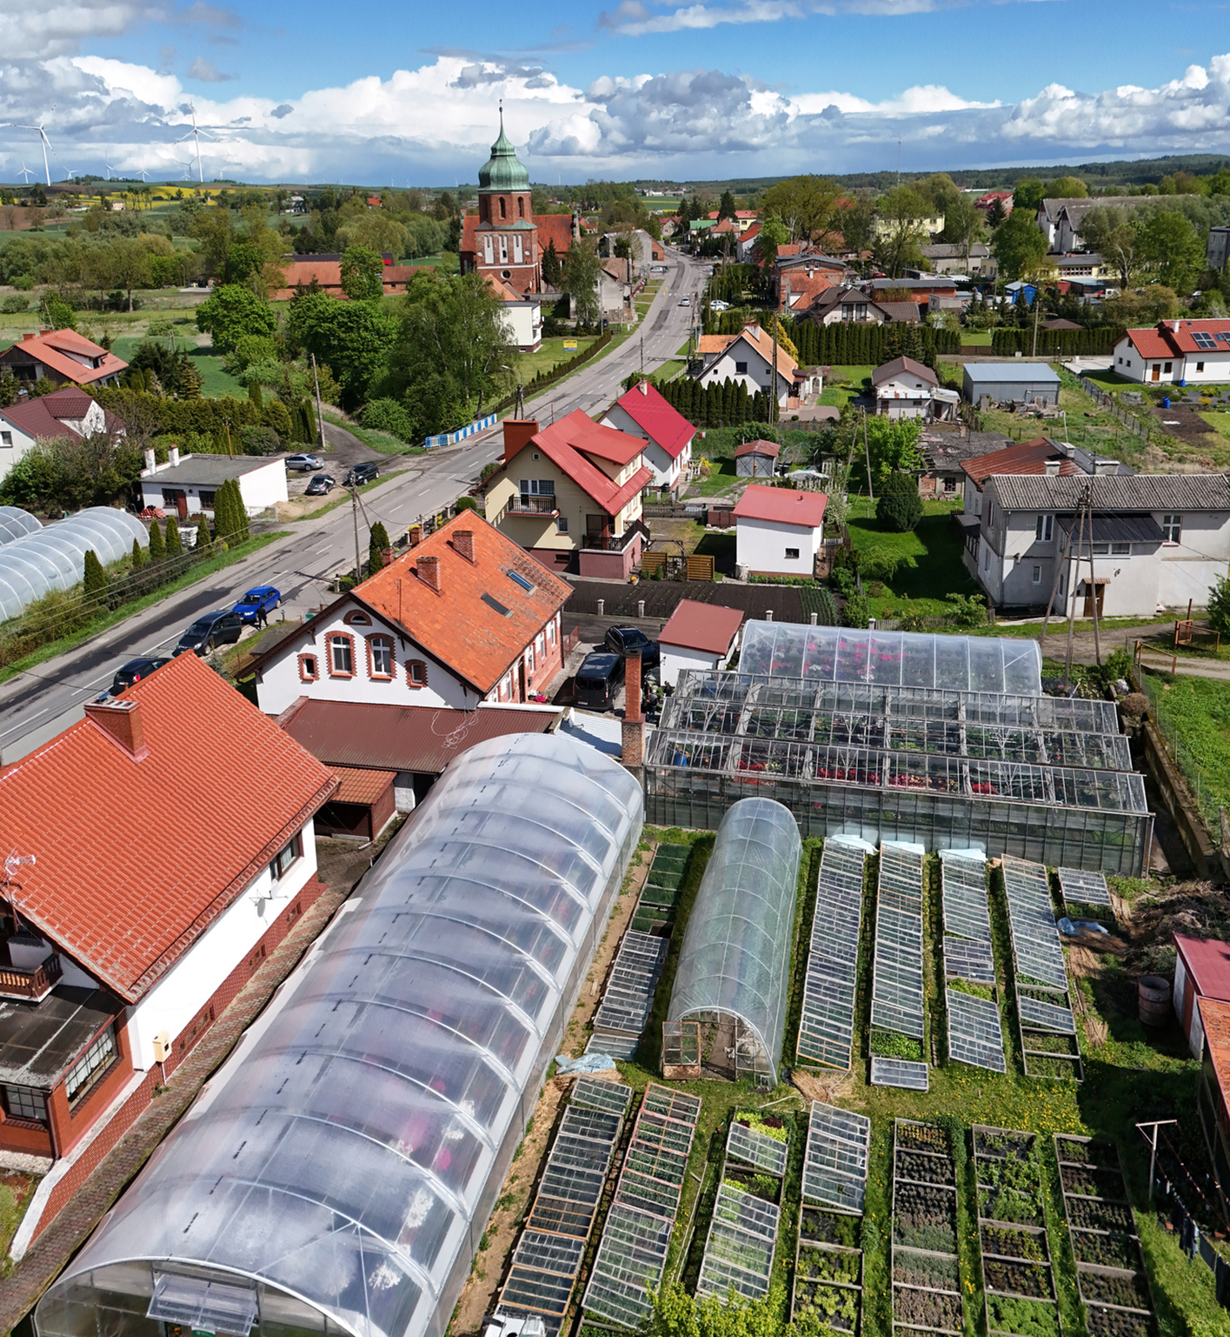
Funkcjonowanie gospodarstwa
Planowanie produkcji w ujęciu sezonowym oraz wykorzystanie zasobów gospodarstwa

Slide 60
Model sprzedaży
Krótkie łańcuchy dostaw
W Polsce funkcjonują cztery formy takiej działalności:
sprzedaż bezpośrednia (SB)
dostawy bezpośrednie (DB)
rolniczy handel detaliczny (RHD)
działalność marginalna, lokalna i ograniczona (MLO)

Slide 61
Sprzedaż bezpośrednia
Wyróżniki:
  sprzedaż w gospodarstwie,
  targowiska i lokalne bazary,
  kontakt producent - klient,
  najwyższa marża
Zalety:
✔ większy zysk jednostkowy,
✔ budowanie lojalności klientów,
✔ możliwość sprzedaży szerokiego asortymentu.

Slide 62
Najczęstsze błędy w prowadzeniu działalności ogrodniczej cz.1
Błędy produkcyjne:
  brak analizy gleby i wody,
  nawożenie "na schemat",
  zbyt późna reakcja na choroby i szkodniki,
  brak płodozmianu.
Błędy ekonomiczne:
  nieznajomość kosztów produkcji,
  zbyt szeroki lub źle dobrany asortyment,
  uzależnienie od jednego kanału sprzedaży.

Slide 63
Najczęstsze błędy w prowadzeniu działalności ogrodniczej cz.2
Błędy marketingowe
  brak obecności w internecie,
  brak budowania relacji z klientem,
  nieregularna komunikacja.
Błędy organizacyjne
  brak planowania produkcji,
  niewłaściwe zarządzanie pracą w sezonie,
  niedoszacowanie zapotrzebowania rynku

Slide 64
Podsumowanie
Sukces gospodarstwa ogrodniczego zależy nie tylko od umiejętności produkcji, ale również od właściwego zarządzania, marketingu i wyboru odpowiedniego modelu sprzedaży.

Slide 65
PRZERWA
Fundusze Europejskie
dla Rozwoju Społecznego

Slide 66
5. Wyzwania współczesnego ogrodnictwa
Aktualne wyzwania ogrodnictwa: sezonowość produkcji, rynki zbytu, koszty produkcji, wymagania środowiskowe.
Działania podejmowane w celu minimalizacji ryzyka i poprawy efektywności produkcji.
Znaczenie komunikacji z klientem i budowania wartości produktu.
Społeczna i etyczna odpowiedzialność za jakość produktów ogrodniczych i komunikowanie tej jakości.
Podsumowanie i dyskusja.

Slide 67
Aktualne wyzwania ogrodnictwa cz. 1
Sezonowość produkcji
  duże spiętrzenie prac w krótkim czasie,
  uzależnienie od warunków pogodowych,
  konieczność odpowiedniego planowania produkcji
Rynki zbytu
  rosnąca konkurencja,
  zmieniające się preferencje klientów,
  presja cenowa ze strony marketów.

Slide 68
Aktualne wyzwania ogrodnictwa cz. 2
Koszty produkcji
  wzrost cen energii, nawozów i środków ochrony,
  rosnące koszty pracy,
  wysokie nakłady inwestycyjne
Wymagania środowiskowe
  ograniczenie stosowania środków ochrony roślin,
  racjonalne gospodarowanie wodą,
  zrównoważone nawożenie i ochrona gleby.

Slide 69
Działania podejmowane w celu minimalizacji ryzyka i poprawy efektywności produkcji.
Dywersyfikacja produkcji
Nowoczesne technologie
Zarządzanie produkcją
Najlepszą metodą ograniczania ryzyka jest brak uzależnienia od jednego produktu i jednego odbiorcy.

Slide 70
Znaczenie komunikacji z klientem i budowania wartości produktu.
Współczesny klient kupuje nie tylko produkt, ale także historię i zaufanie.
Budowanie wartości produktu poprzez:
  pokazanie procesu produkcji,
  edukację klientów,
  transparentność działań,
  bezpośredni kontakt producenta z odbiorcą.

Slide 71
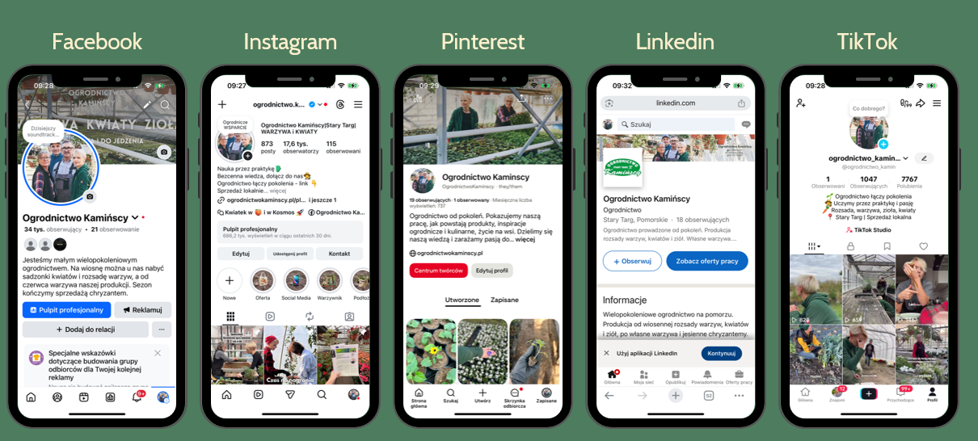
Znaczenie komunikacji – Media społecznościowe

Slide 72
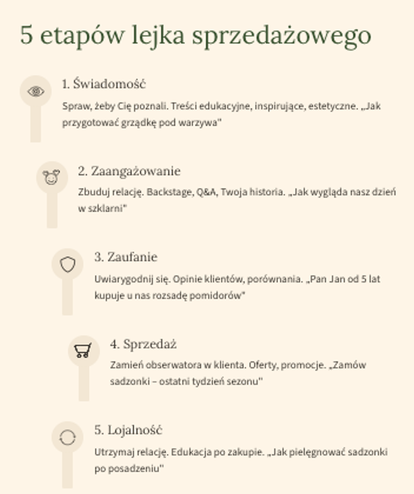
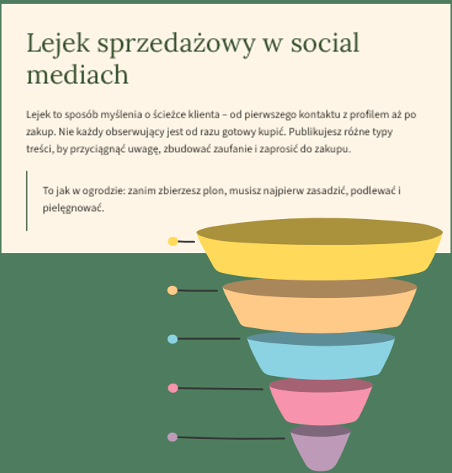
Znaczenie budowania wartości produktu
Lejek sprzedażowy

Slide 73
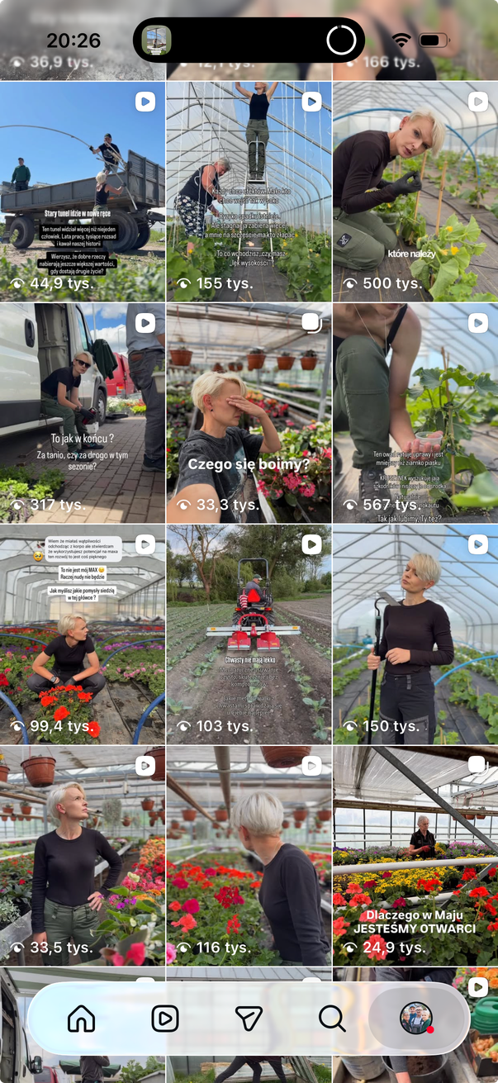
Społeczna i etyczna odpowiedzialność
Odpowiedzialność za jakość obejmuje:
  produkcję zdrowych i bezpiecznych warzyw,
  racjonalne stosowanie nawozów i środków ochrony,
  dbałość o środowisko naturalne,
  uczciwą komunikację z klientem
Zaufanie klienta buduje się latami, a można je stracić jednym błędem.

Slide 74
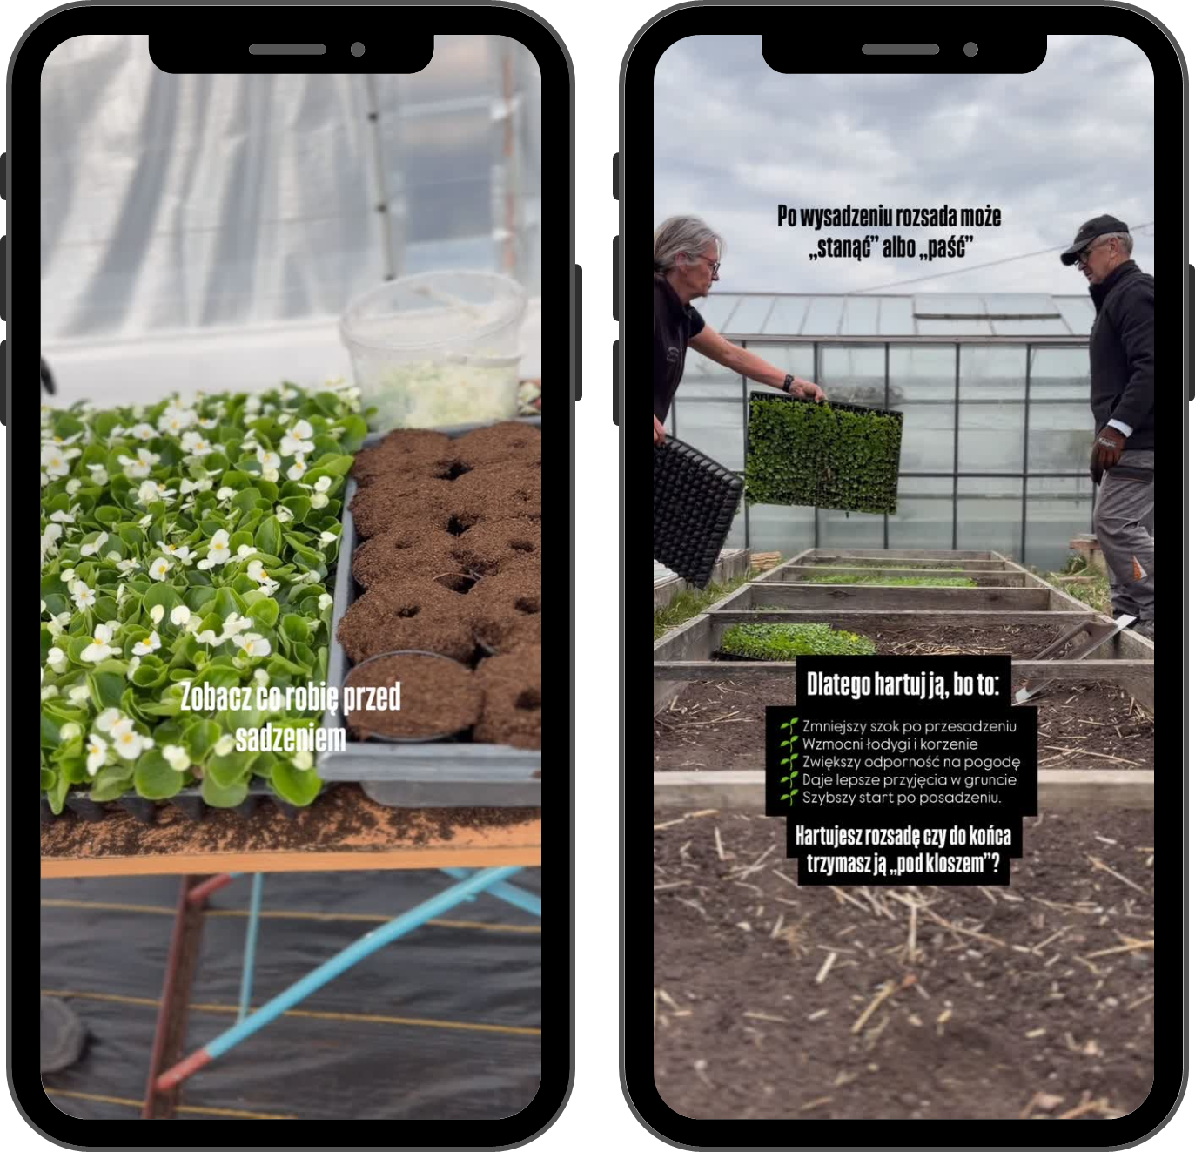
Społeczna i etyczna odpowiedzialność
Jak o tym mówić?
  pokazywać kulisy pracy,
  edukować zamiast tylko reklamować,
  prezentować ludzi stojących za produkcją,
  tłumaczyć klientom, dlaczego jakość ma swoją cenę.

Slide 75
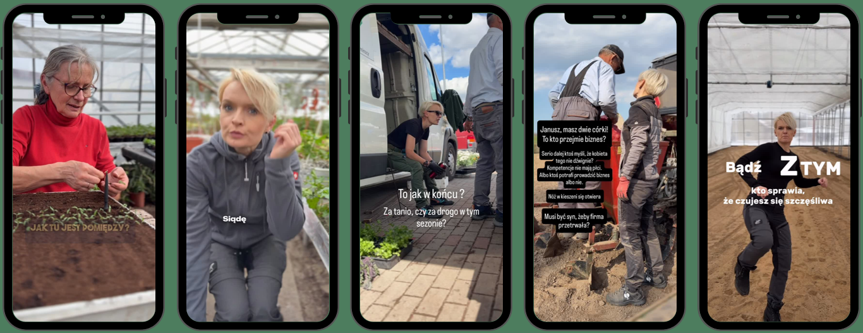
Przykłady publikacji

Slide 76
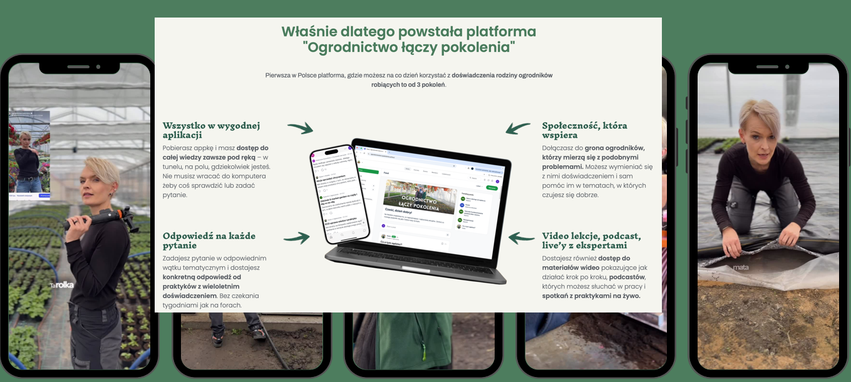
Przykłady publikacji

Slide 77
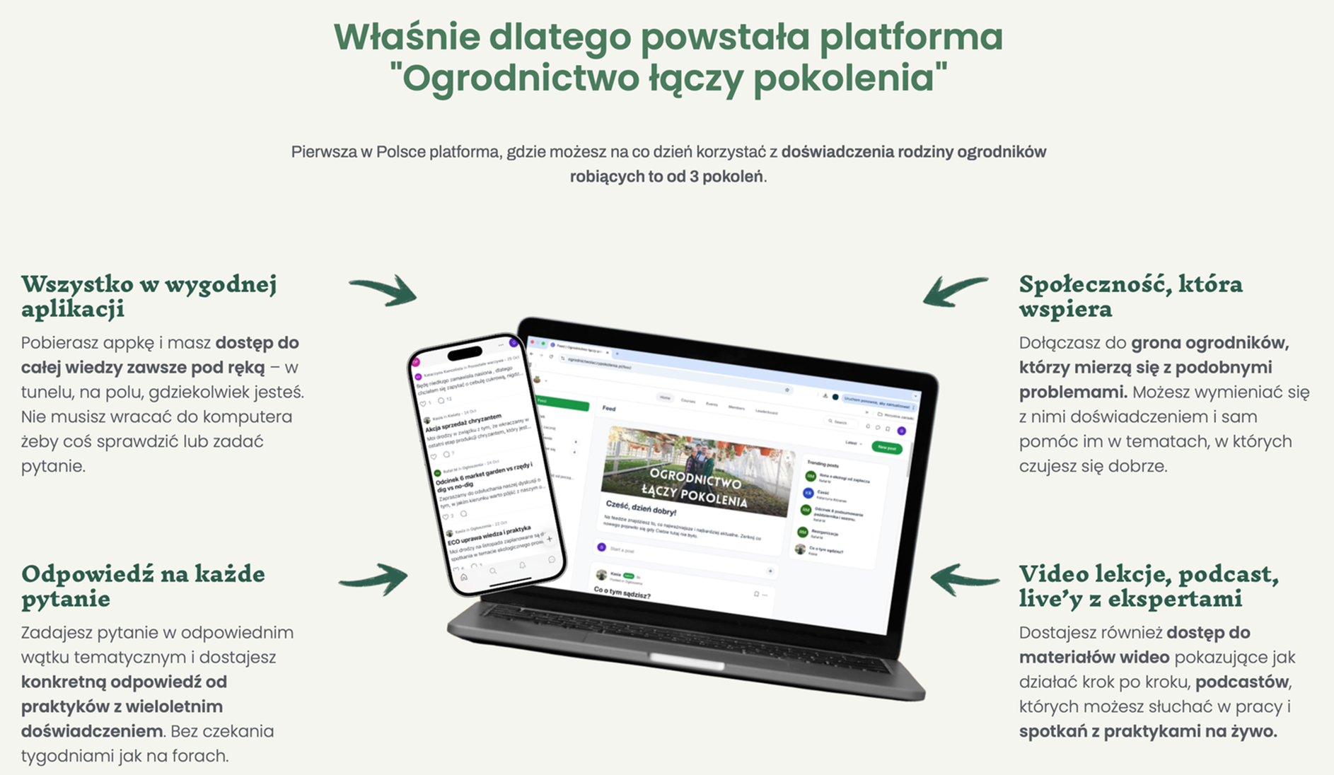
Wyzwania współczesnego ogrodnictwa
Społeczność ogrodnicza

Slide 78
Podsumowanie i dyskusja

Slide 79
Zrównoważony Kampus SGGW –
- kształcenie na rzecz branż kluczowych
Fundusze Europejskie
dla Rozwoju Społecznego
Dziękujemy za spotkanie!
Projekt współfinansowany z Europejskiego Funduszu Społecznego Plus
w ramach Programu Fundusze Europejskie dla Rozwoju Społecznego 2021-2027
Priorytet 1 Umiejętności
Działanie 01.05 Umiejętności w szkolnictwie wyższym

